Slide 1
第2章 強化学習の発展的理論
これからの強化学習
Yuma Yamakura

Slide 2
目次
2.1 統計学習の観点から見たTD学習
2.2 強化学習アルゴリズムの理論性能解析と
ベイズ統計による強化学習のモデル化
2.3 逆強化学習(Inverse Reinfocement Learning)
2.4 試行錯誤回数の低減を指向した手法
: 経験強化型学習 XoL
2.5 群強化学習法
2.6 リスク考慮型強化学習
2.7 複利型強化学習

Slide 3
2.1 統計学習の観点から見たTD学習

Slide 4
2.1節概要
状態sや行動aが離散
⇒Q(s,a)やV(s)は計算機のメモリ上で表現可能
⇒ノンパラメトリックな価値関数で問題なし(ということにする)
状態sや行動aが連続(離散でも大きい状態空間)
⇒ Q(s,a)やV(s)は計算機のメモリ上で表現不可能
⇒価値関数をパラメトリックな関数で近似

Slide 5
2.1 パラメトリックな関数のメリット
パラメトリックな関数で価値関数を近似するメリットは？
大きい状態空間をメモリに保存可能
汎化性能の向上による学習の高速化
大きい離散空間 ⇒ 学習されない状態や行動が存在？
関数近似 ⇒ ある状態行動のまわりの点も学習
⇒ よい関数近似を行えば, 少ない
サンプリング数で学習(学習の高速化)

Slide 6
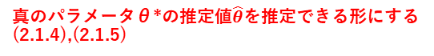
2.1節のまとめ図
Dynamic Programming(動的計画法)
環境の情報がすべて既知のときの解法
Markov Decision Process(MDP)(1.2)
式変形
Bellman(最適)方程式(1.2)
行動について周辺化(2.1.4)
価値関数の考え方を持ってくる(2.1.4)
Markov Reward Process(MRP)(2.1.4)
V関数
Q関数
Bellmanオペレータ(2.1.2)
知りたいパラメータθと知る必要のないパラメータ(攪乱パラメータ)ξで価値関数をモデル誤差なく関数化(2.1.3)
基本的なアルゴリズム(1.3)
セミパラメトリックモデル(2.1.4)
TD法
Sarsa
真のパラメータθ*の推定値$\hat{θ}$を推定できる形にする(2.1.4),(2.1.5)
TD(λ)法
Q-learning
価値関数の関数近似(2.1.3)
推定関数(2.1.4)
関数近似器による学習(2.1.3)
Markov時系列に拡張(2.1.4)
TD法
Sarsa
マルチンゲール推定関数(2.1.4),(2.1.5)
TD(λ)法
Q-learning
真のパラメータθ*の推定値$\hat{θ}$を推定する(2.1.4),(2.1.5)
目的関数の追加(2.1.3)
M推定量(2.1.4),(2.1.5)
関数近似器による目的関数最小化の学習 (2.1.3)
◆勾配TD法
◆最小二乗法
・GTD
●Bellman残差
推定精度を求めることができ, 最適な推定精度を実現する関数形を求めることができる(2.1.5)
◆最小二乗法
・LSTDQ
●(射影)Bellman残差
●TD残差
・LSPI
・BRM
・操作不変法
・GQ
既存の方策評価とM推定量は対応関係にある(2.1.6)
・RG
・LSTD
・greedy-GQ
・GTD2
・R-LSTD
・fitted Q
・TDC
・LSTD(λ)
・LSPE(λ)
・iLSTD

Slide 7
2.1.1 強化学習と教師付き学習の学習則

Slide 8
2.1.1 教師付き学習と強化学習
強化学習アルゴリズムの収束性はなかなか難しい
(理由)
価値関数の出力の手本となる教師出力が未知
生成されるサンプルが独立同一分布(i.i.d.)に従わない
しかし, 強化学習と教師付き学習の学習則は類似
⇒学習の安定化させるため, その形式にしている
⇒教師付き学習を勉強すべし.

Slide 9
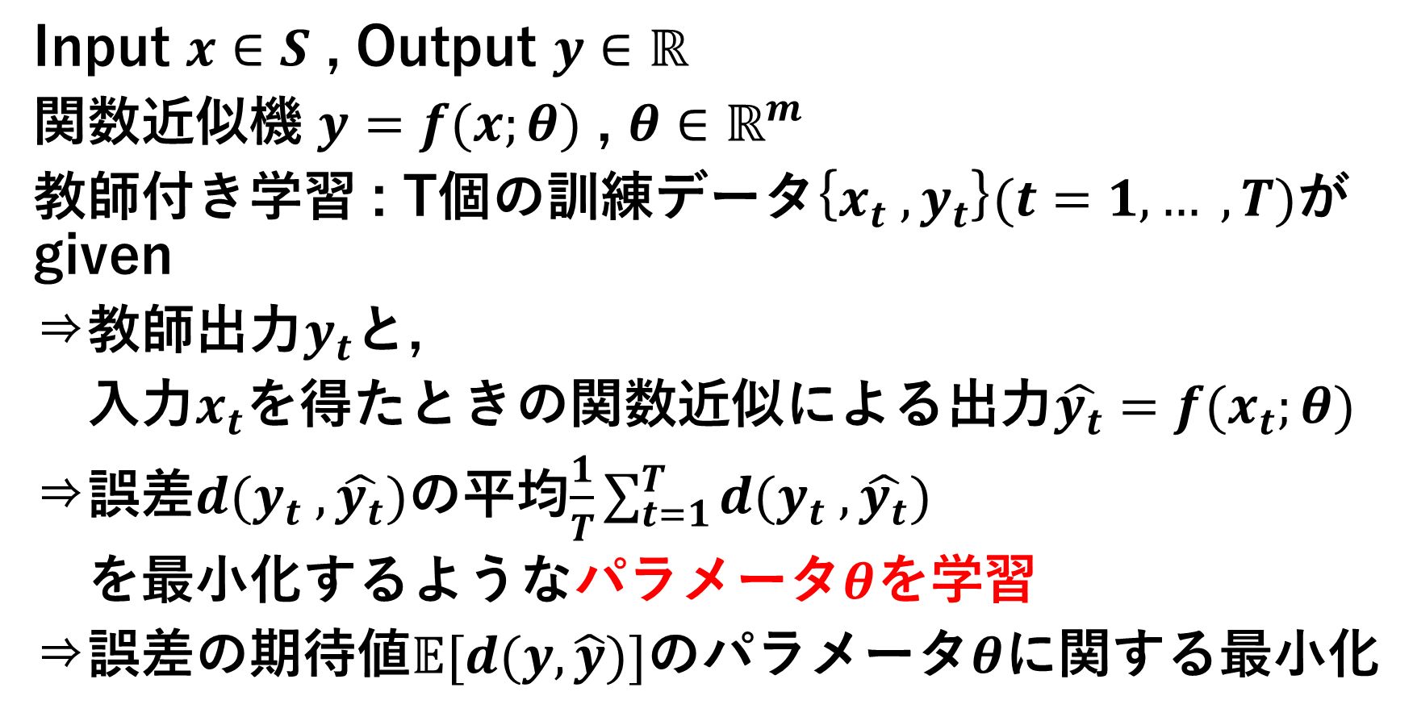
2.1.1 教師付き学習
Input $x∈S$ , Output $y∈ℝ$
関数近似機 $y=f(x;θ)$ , $θ∈ℝ^{m}$
教師付き学習 : T個の訓練データ{$x_{t} ,y_{t}$}$(t=1, … ,T)$がgiven
⇒教師出力$y_{t}$と,
入力$x_{t}$を得たときの関数近似による出力$\hat{y_{t}}=f(x_{t};θ)$
⇒誤差$d(y_{t} ,\hat{y_{t}})$の平均$\frac{1}{T}\sum_{t=1}^{T}{d(y_{t} ,\hat{y_{t}})}$
を最小化するようなパラメータ$θ$を学習
⇒誤差の期待値$𝔼[d(y,\hat{y})]$のパラメータ$θ$に関する最小化

Slide 10
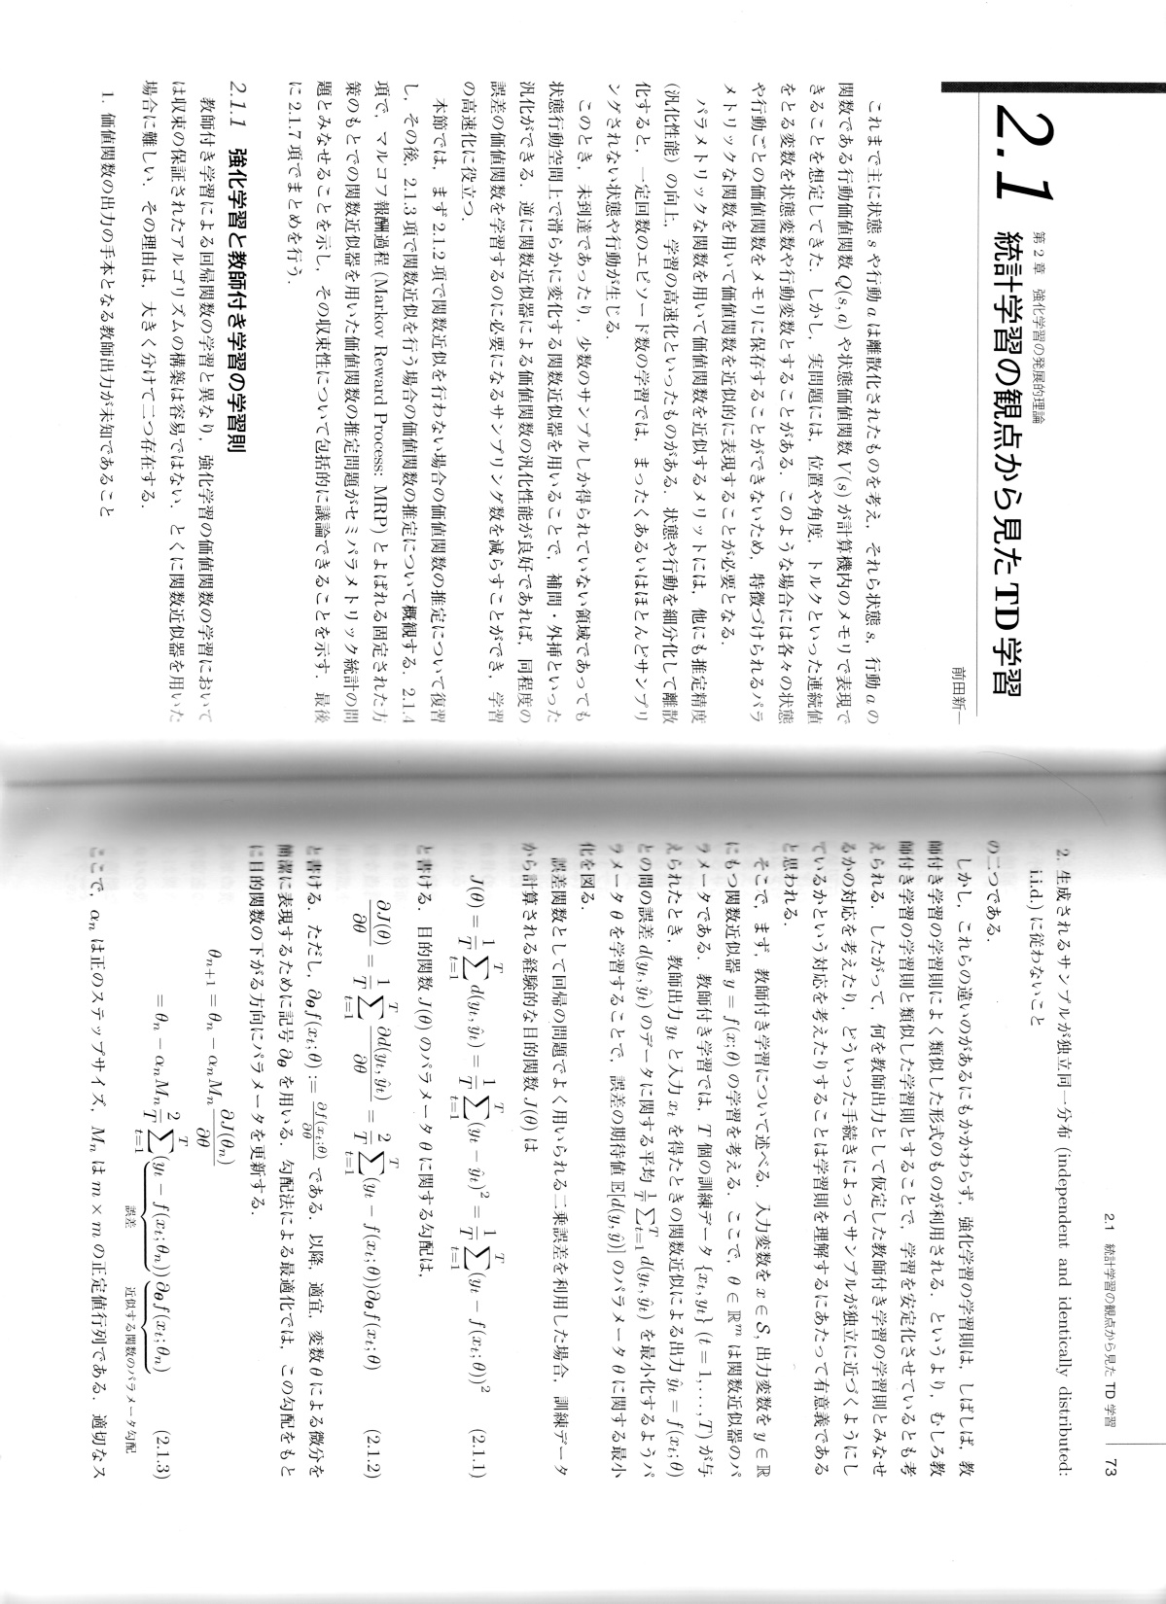
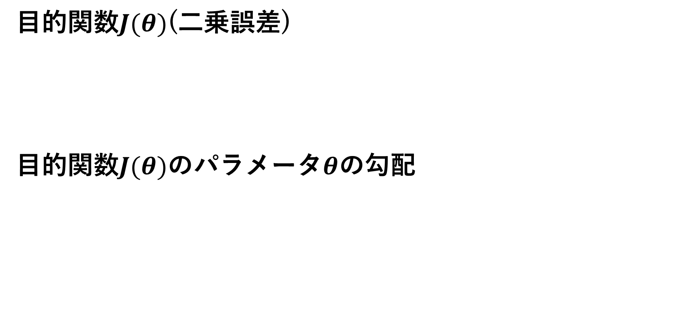
2.1.1 誤差関数 : 二乗誤差
目的関数$J(θ)$(二乗誤差)
目的関数$J(θ)$のパラメータ$θ$の勾配

Slide 11
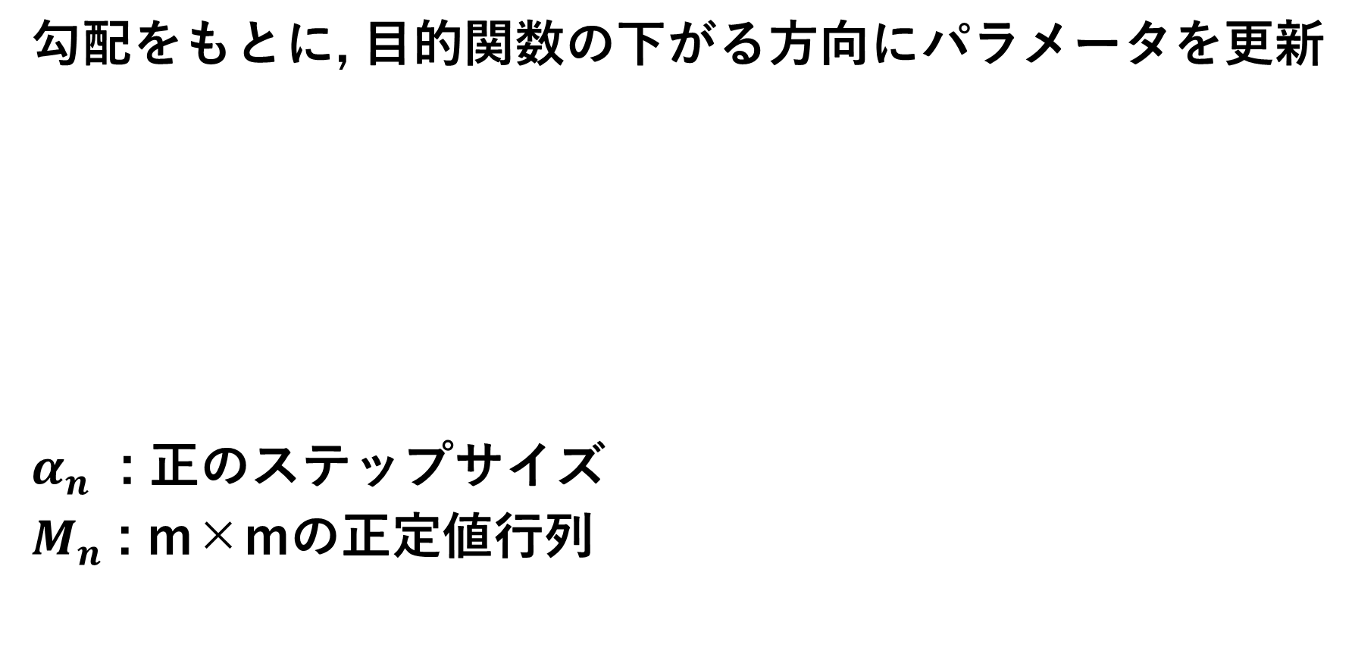
2.1.1 勾配法
勾配をもとに, 目的関数の下がる方向にパラメータを更新
$α_{n}$ : 正のステップサイズ
$M_{n}$ : m×mの正定値行列

Slide 12
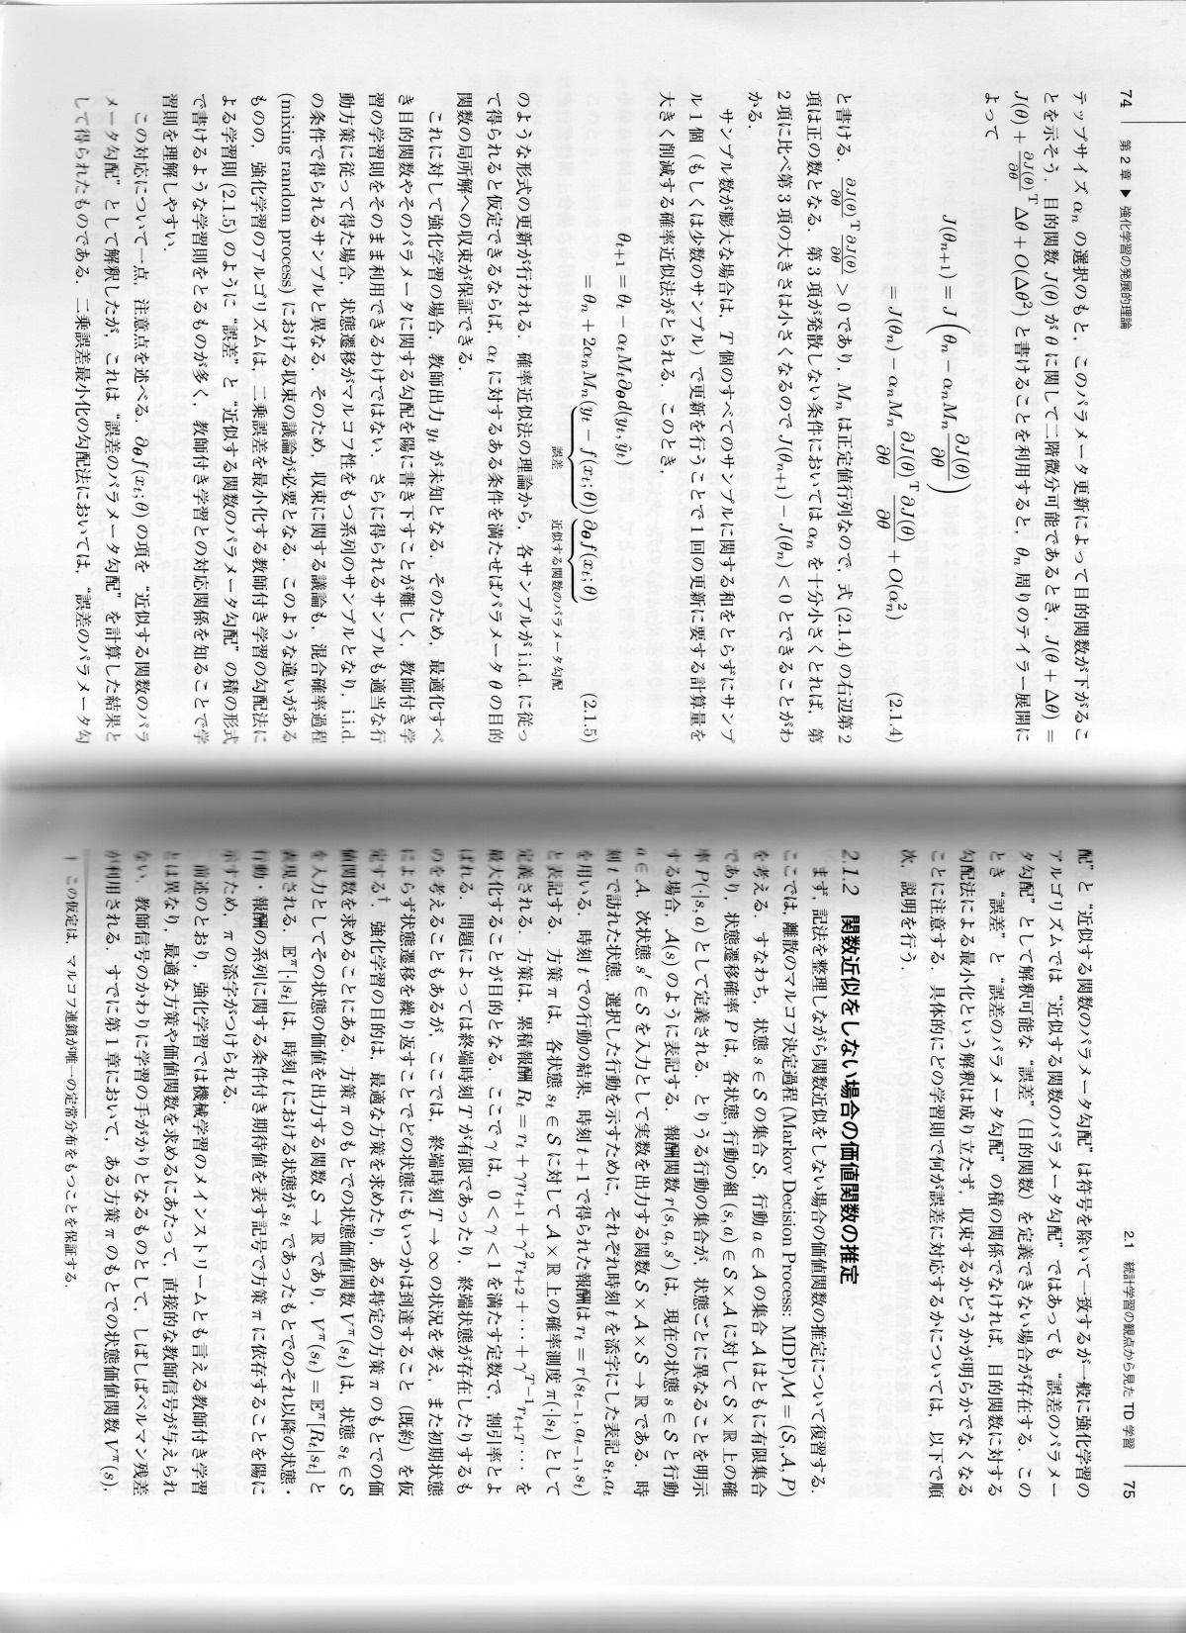
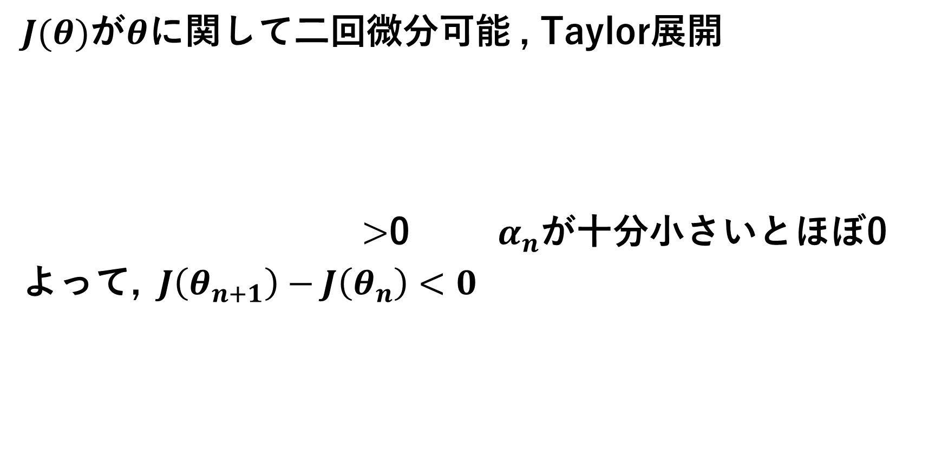
2.1.1 目的関数が下がっていく証明
$J(θ)$が$θ$に関して二回微分可能 , Taylor展開
>0 $α_{n}$が十分小さいとほぼ0
よって, $J\left(θ_{n+1}\right)−J\left(θ_{n}\right)<0$

Slide 13
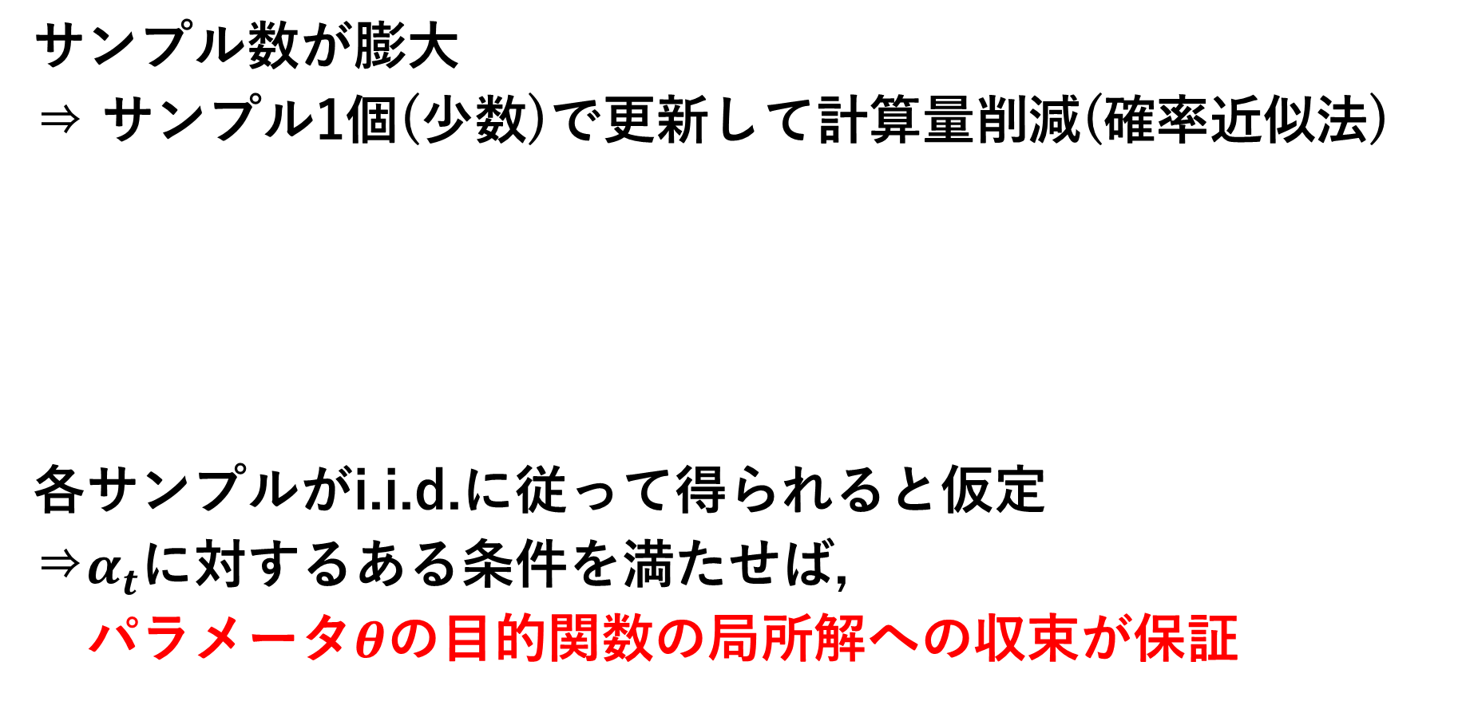
2.1.1 確率近似法
サンプル数が膨大
⇒ サンプル1個(少数)で更新して計算量削減(確率近似法)
各サンプルがi.i.d.に従って得られると仮定
⇒$α_{t}$に対するある条件を満たせば,
パラメータ$θ$の目的関数の局所解への収束が保証

Slide 14
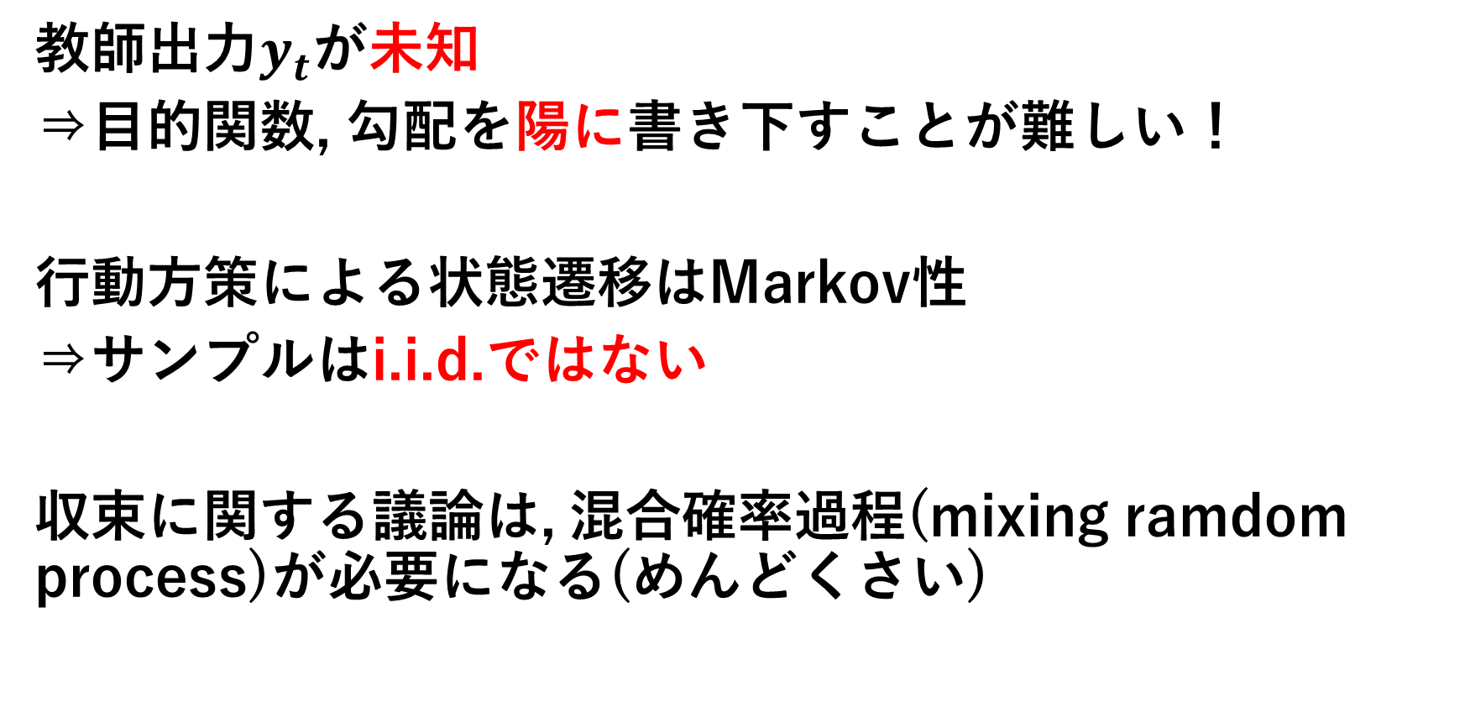
2.1.1 強化学習の場合
教師出力$y_{t}$が未知
⇒目的関数, 勾配を陽に書き下すことが難しい！
行動方策による状態遷移はMarkov性
⇒サンプルはi.i.d.ではない
収束に関する議論は, 混合確率過程(mixing ramdom process)が必要になる(めんどくさい)

Slide 15
2.1.1 学習則の類似性
実際には･･･
強化学習の学習則は,
この2つの積で書けるものが多い！
⇒教師付き学習との対応関係があるのでは？

Slide 16
2.1.2 関数近似をしない場合の価値関数の推定

Slide 17
2章のまとめ図
Dynamic Programming(動的計画法)
環境の情報がすべて既知のときの解法
Markov Decision Process(MDP)(1.2)
式変形
Bellman(最適)方程式(1.2)
行動について周辺化(2.1.4)
価値関数の考え方を持ってくる(2.1.4)
Markov Reward Process(MRP)(2.1.4)
V関数
Q関数
Bellmanオペレータ(2.1.2)
知りたいパラメータθと知る必要のないパラメータ(攪乱パラメータ)ξで価値関数をモデル誤差なく関数化(2.1.3)
基本的なアルゴリズム(1.3)
セミパラメトリックモデル(2.1.4)
TD法
Sarsa
真のパラメータθ*の推定値$\hat{θ}$を推定できる形にする(2.1.4),(2.1.5)
TD(λ)法
Q-learning
価値関数の関数近似(2.1.3)
推定関数(2.1.4)
関数近似器による学習(2.1.3)
Markov時系列に拡張(2.1.4)
TD法
Sarsa
マルチンゲール推定関数(2.1.4),(2.1.5)
TD(λ)法
Q-learning
真のパラメータθ*の推定値$\hat{θ}$を推定する(2.1.4),(2.1.5)
目的関数の追加(2.1.3)
M推定量(2.1.4),(2.1.5)
関数近似器による目的関数最小化の学習 (2.1.3)
◆勾配TD法
◆最小二乗法
・GTD
●Bellman残差
推定精度を求めることができ, 最適な推定精度を実現する関数形を求めることができる(2.1.5)
◆最小二乗法
・LSTDQ
●(射影)Bellman残差
●TD残差
・LSPI
・BRM
・操作不変法
・GQ
既存の方策評価とM推定量は対応関係にある(2.1.6)
・RG
・LSTD
・greedy-GQ
・GTD2
・R-LSTD
・fitted Q
・TDC
・LSTD(λ)
・LSPE(λ)
・iLSTD

Slide 18
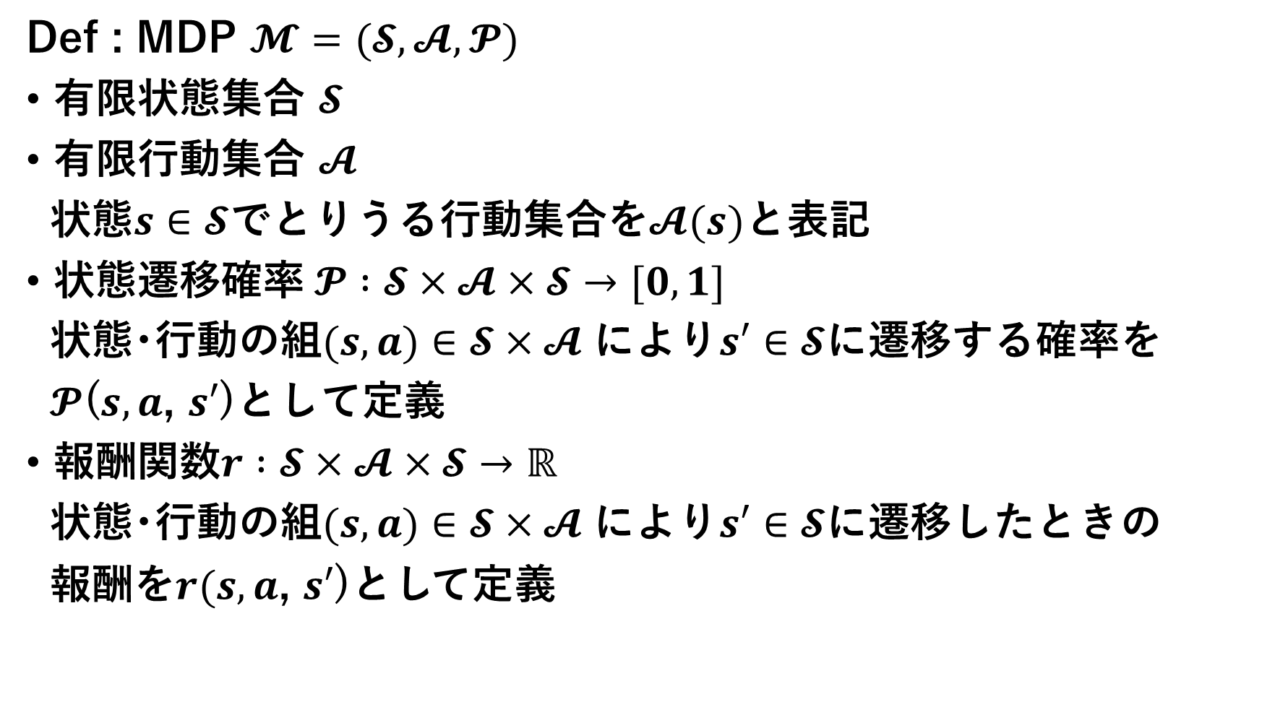
2.1.2 離散のMarkov決定過程( MDP )(復習)
Def : MDP $𝓜=(𝓢, 𝓐, 𝓟)$
有限状態集合 $𝓢$
有限行動集合 $𝓐$
状態$s∈𝓢$でとりうる行動集合を$𝓐(s)$と表記
状態遷移確率$𝓟 :𝓢×𝓐×𝓢→[0,1]$
状態･行動の組$(s,a)∈𝓢×𝓐$により$s′∈𝓢$に遷移する確率を
$𝓟$($s,a$, $s′$)として定義
報酬関数$r :𝓢×𝓐×𝓢→ℝ$
状態･行動の組$(s,a)∈𝓢×𝓐$により$s′∈𝓢$に遷移したときの
報酬を$r(s,a\text{, }s′\text{)}\text{として定義}$

Slide 19
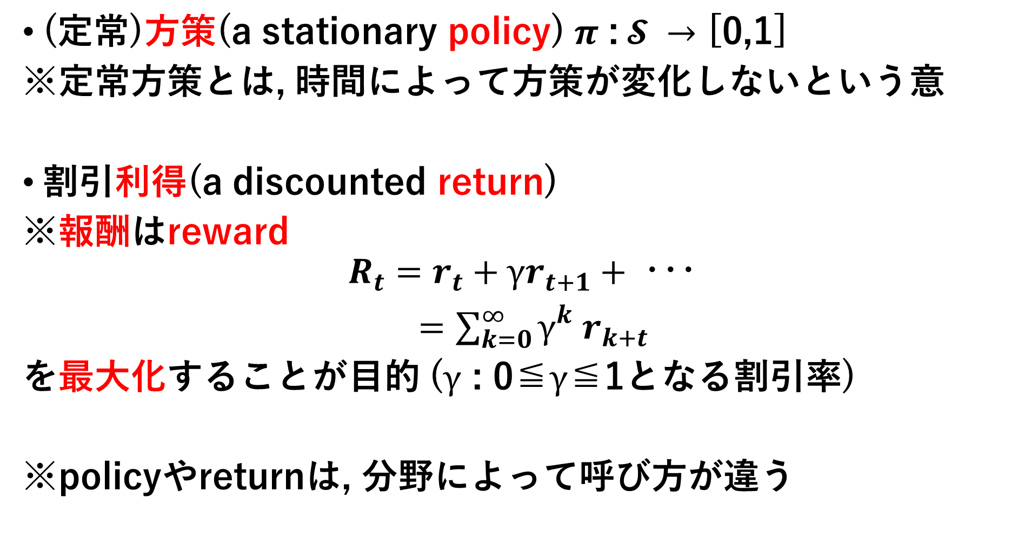
2.1.2 方策と割引利得(復習)
(定常)方策(a stationary policy)$π$ :$𝓢 →$ [0,1]
※定常方策とは, 時間によって方策が変化しないという意
割引利得(a discounted return)
※報酬はreward
$$R_{t}=r_{t}+γr_{t+1}+ ･･･$$
$=\sum_{k=0}^{∞}{{γ_{}^{k}r}_{k+t}}$
を最大化することが目的 ($γ$ : 0≦$γ$≦1となる割引率)
※policyやreturnは, 分野によって呼び方が違う

Slide 20
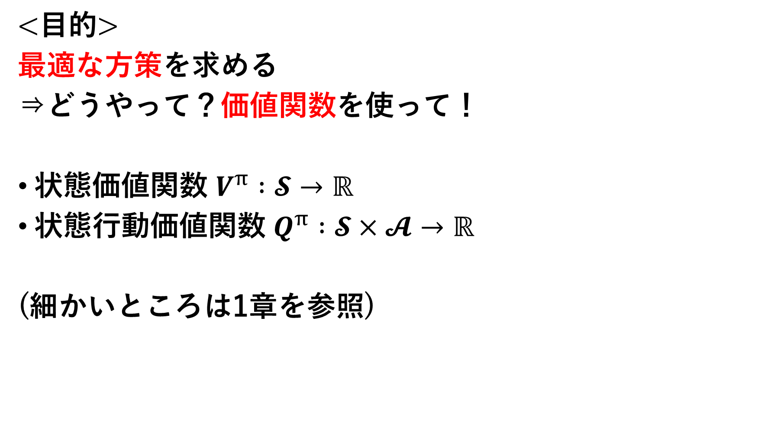
2.1.2 強化学習の目的と価値関数(復習)
<目的>
最適な方策を求める
⇒どうやって？価値関数を使って！
状態価値関数 $V^{π} :𝓢→ℝ$
状態行動価値関数 $Q^{π} :𝓢×𝓐→ℝ$
(細かいところは1章を参照)

Slide 21
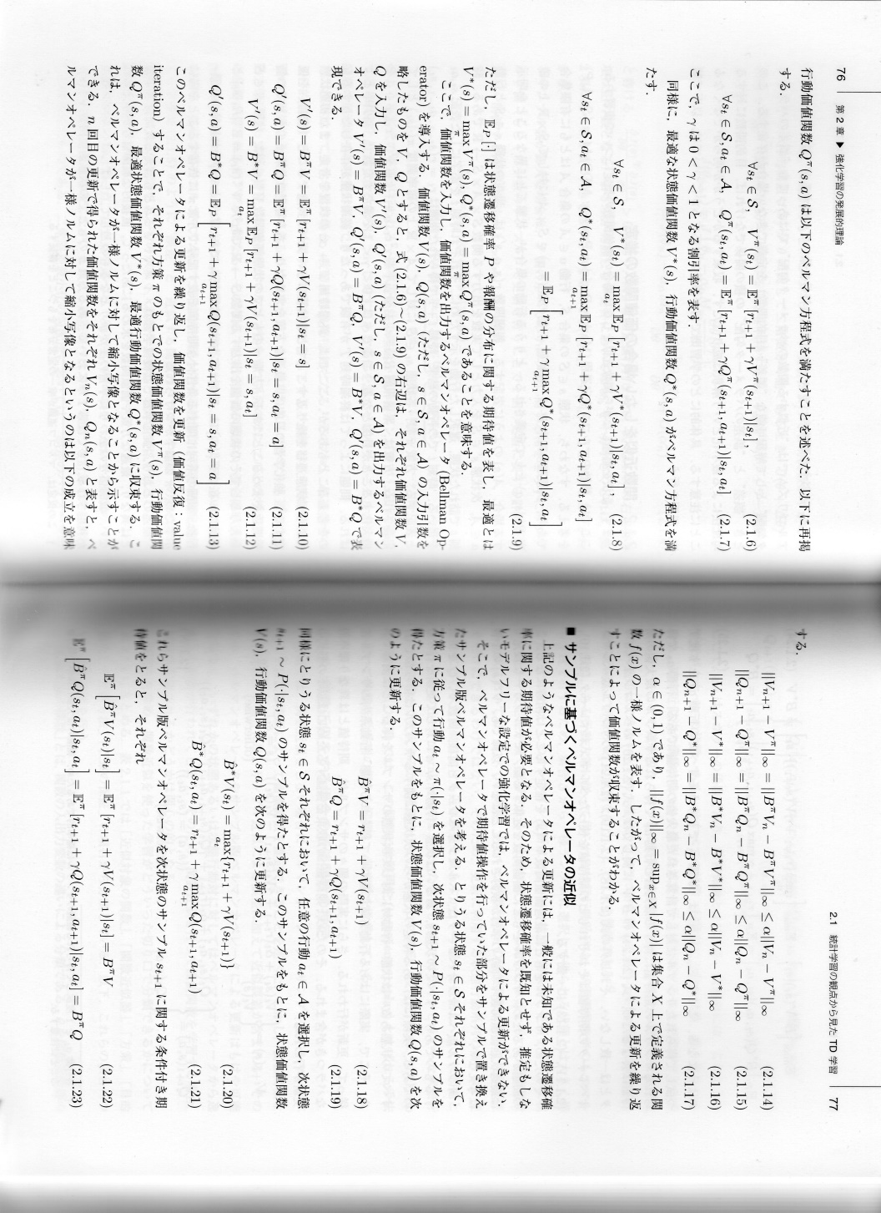
2.1.2 Bellman方程式(復習)
Bellman方程式

Slide 22
2.1.2 最適Bellman方程式(復習)
最適Bellman方程式
ただし,
最適方策をとりつづけたときの価値関数が最適価値関数

Slide 23
2.1.2 Bellmanオペレータ
Def : Bellmanオペレータ
入力:価値関数 出力:価値関数となるようなオペレータ

Slide 24
2.1.2 Bellmanオペレータによる更新
Bellmanオペレータにより価値反復法で価値関数を更新
⇒それぞれの価値関数に収束
収束する理由は？
⇒Bellmanオペレータが一様ノルムに対して縮小写像
であるから

Slide 25
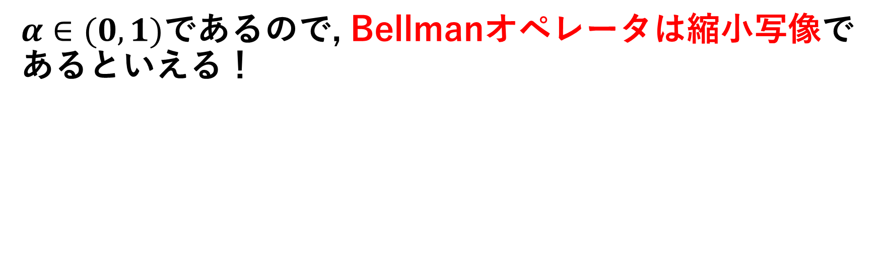
2.1.2 一様ノルムに対する縮小写像
$α∈(0,1)$であるので, Bellmanオペレータは縮小写像であるといえる！

Slide 26
2.1.2 縮小写像のproof
http://www.oyama.e.u-tokyo.ac.jp/econmath15/econmath15dp01RR.pdf
から借りました.

Slide 27
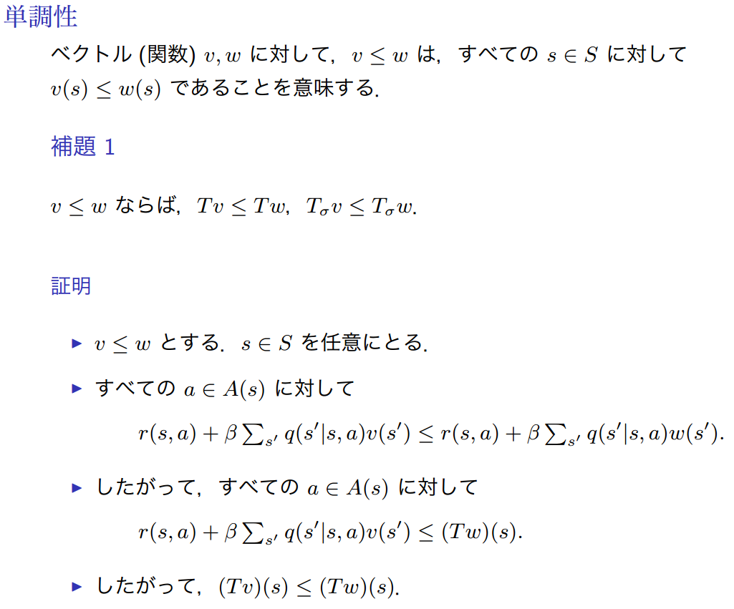
2.1.2 縮小写像のproof

Slide 28
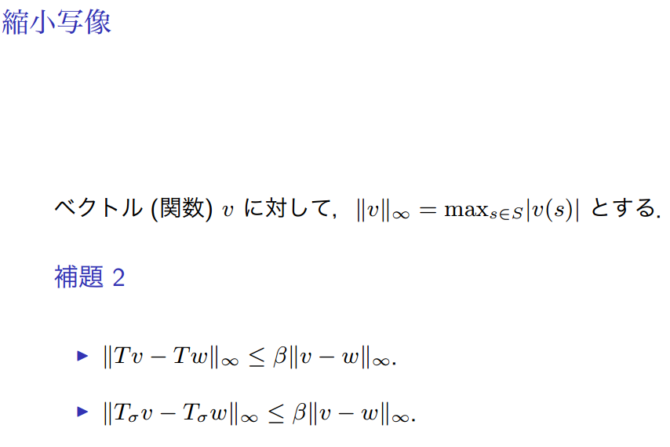
2.1.2 縮小写像のproof

Slide 29
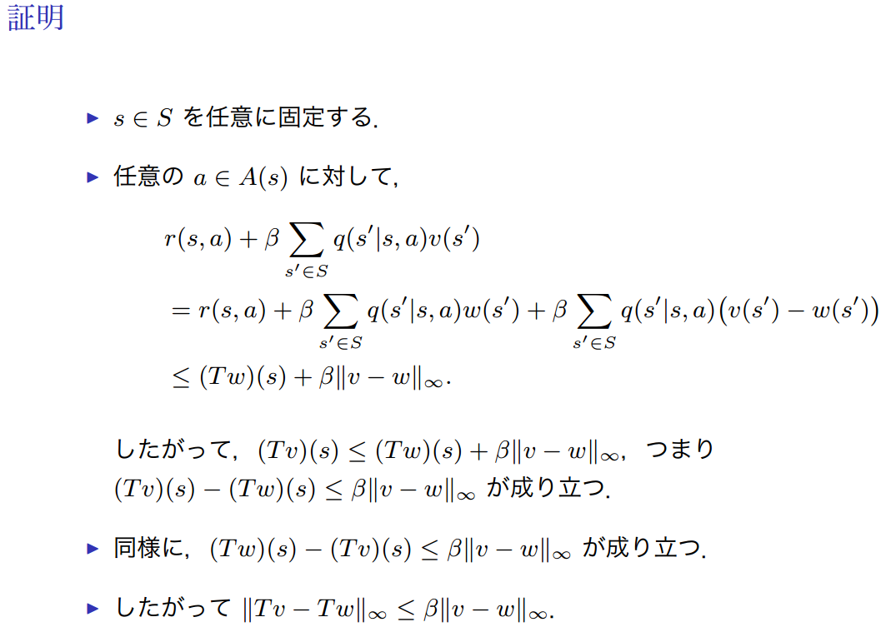
2.1.2 縮小写像のproof

Slide 30
2.1.2 Bellmanオペレータの問題
今までの話はモデルベースの動的計画法の理論
⇒未知の遷移確率に関する期待値が必要
⇒モデルフリーな設定の強化学習では使えない
⇒遷移のサンプルにより,
遷移確率を学習すればよいのでは？
※PRMLのサンプリングとは, おそらく意味が違います

Slide 31
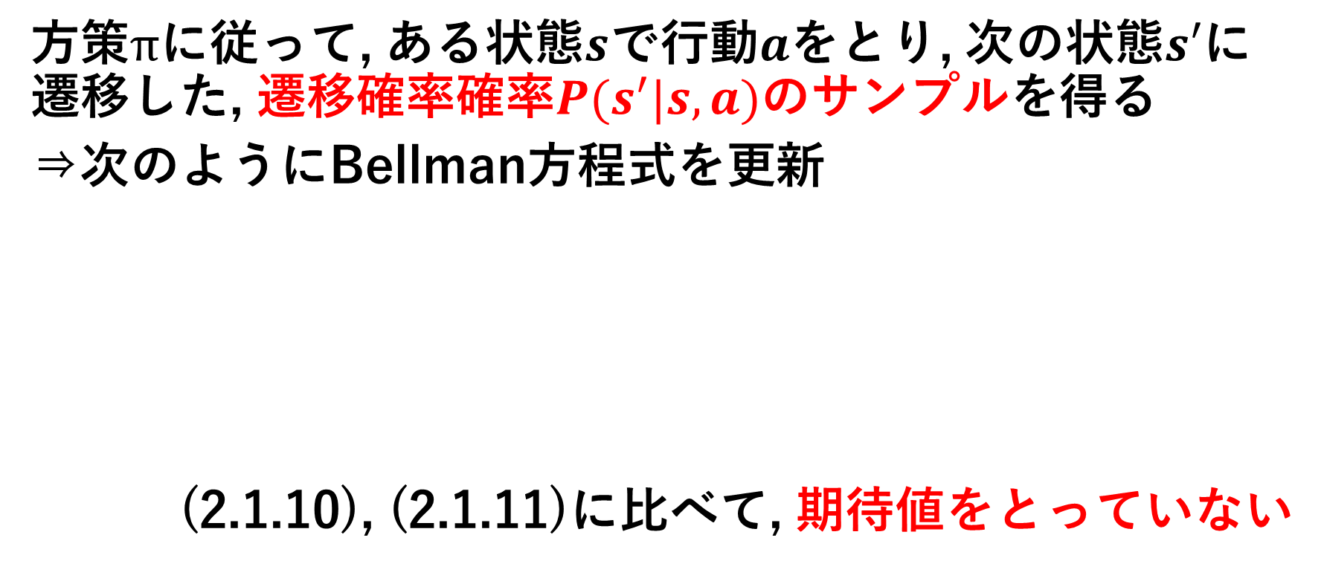
2.1.2サンプル版Bellmanオペレータのdef
方策$π$に従って, ある状態$s$で行動$a$をとり, 次の状態$s′$に遷移した, 遷移確率確率$P(s^{′}|s,a)$のサンプルを得る
⇒次のようにBellman方程式を更新
(2.1.10), (2.1.11)に比べて, 期待値をとっていない

Slide 32
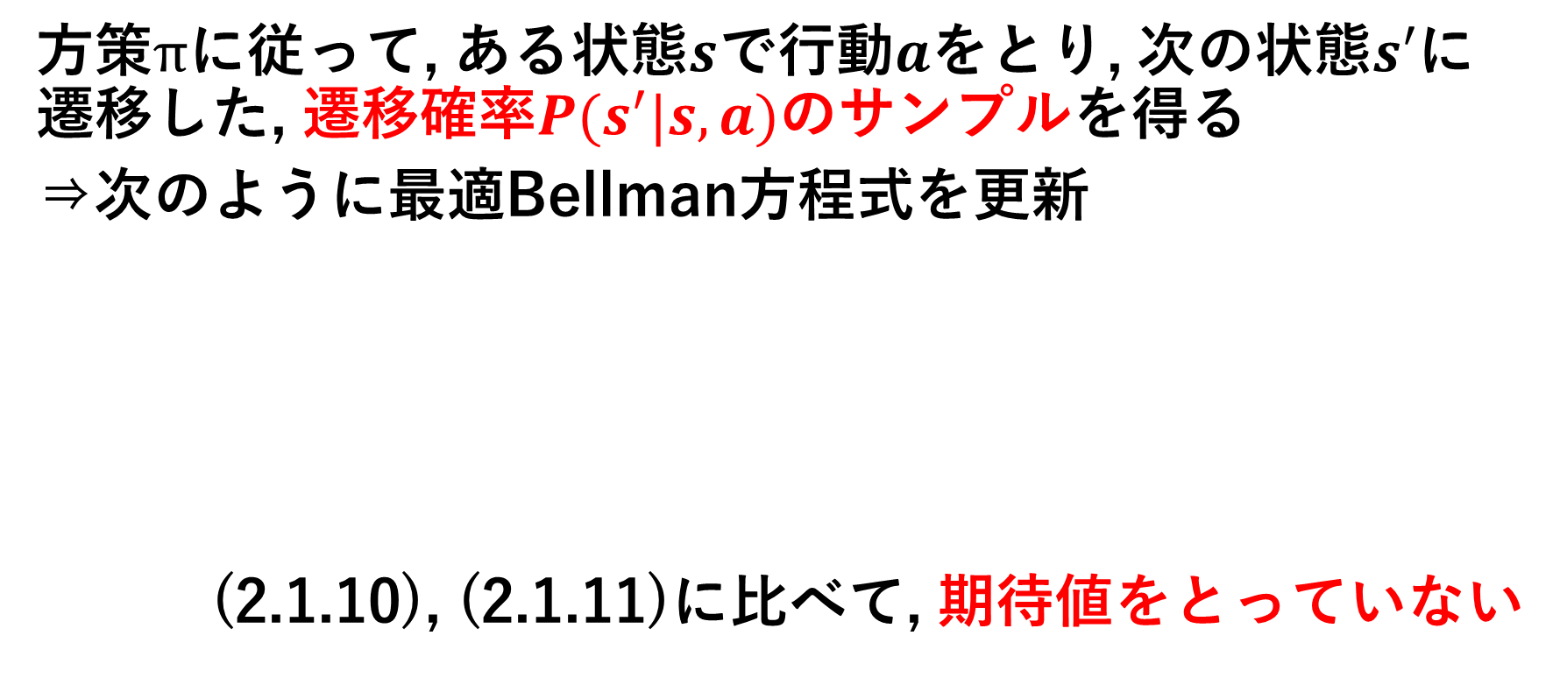
2.1.2 サンプル版Bellmanオペレータのdef
方策$π$に従って, ある状態$s$で行動$a$をとり, 次の状態$s′$に遷移した, 遷移確率$P(s^{′}|s,a)$のサンプルを得る
⇒次のように最適Bellman方程式を更新
(2.1.10), (2.1.11)に比べて, 期待値をとっていない

Slide 33
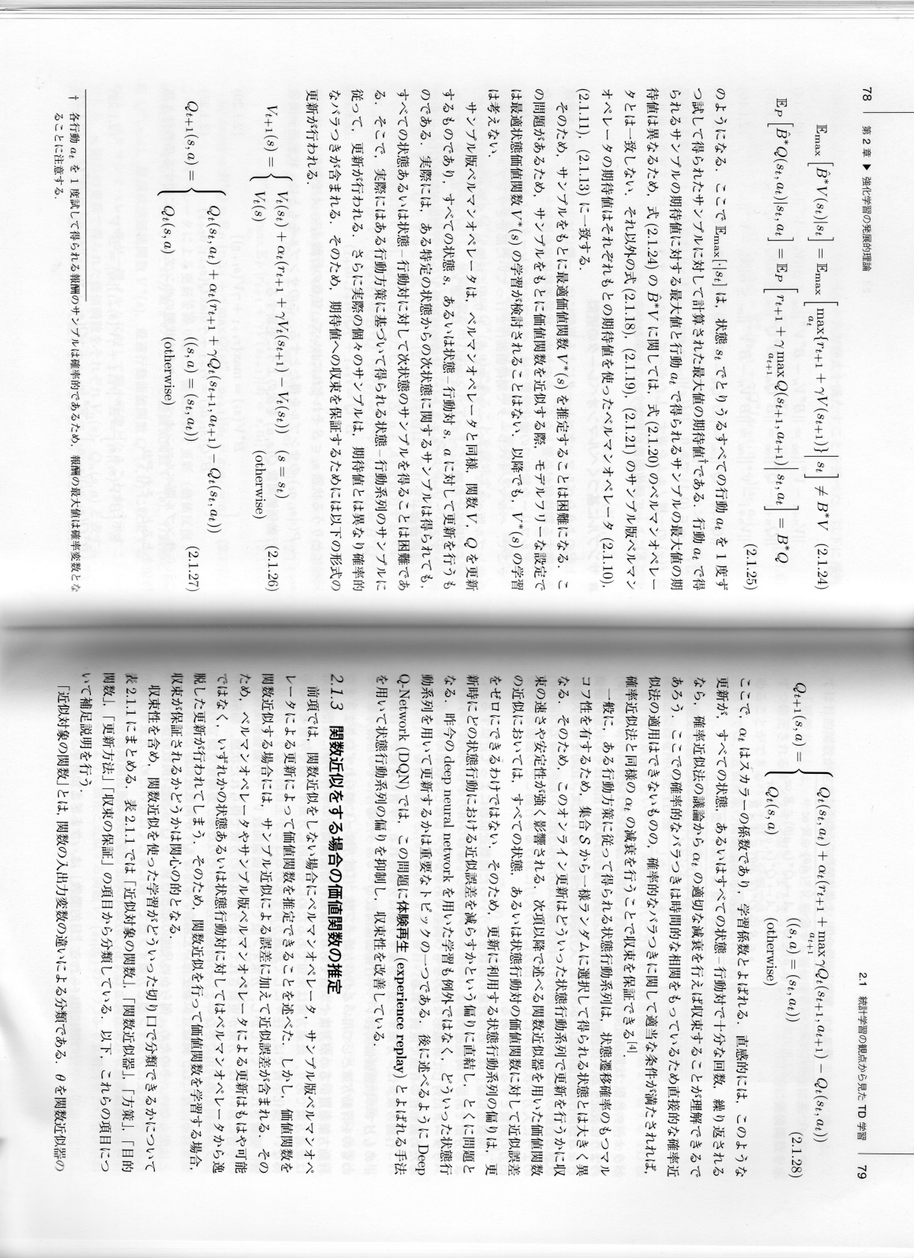
2.1.2 サンプル版Bellmanオペレータの期待値

Slide 34
2.1.2 サンプル版Bellmanオペレータの期待値
つまり, サンプル版Bellmanオペレータで,
V,Q,Q*の推定は可能である！
しかし, V*の推定はできない…
⇒今後V*は考えない！

Slide 35
2.1.2 更新時の注意点
サンプル版Bellmanオペレータは, すべての状態, 行動に対して更新を行う
⇒実際にはすべての状態, 行動に対する次状態のサンプルを得るのは困難
⇒方策に基づく状態, 行動サンプルを使わざるを得ない
⇒期待値とは異なり, 確率的なばらつきが含まれる
⇒前提と違うことになってしまう！

Slide 36
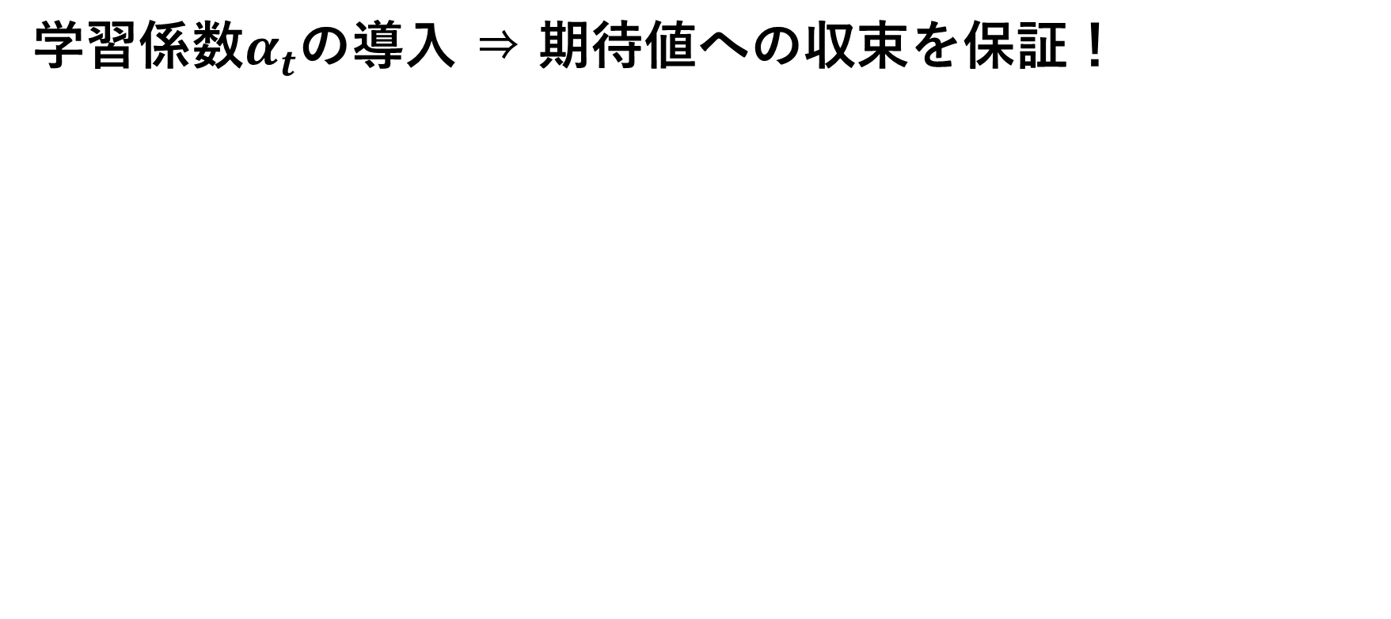
2.1.2 期待値への収束の保証
学習係数$α_{t}$の導入 ⇒ 期待値への収束を保証！

Slide 37
2.1.2 学習アルゴリズムとの関係性
お気づきだろうか･･･？
TD法の更新式と一致

Slide 38
2.1.2 学習アルゴリズムとの関係性
お気づきだろうか･･･？
Sarsaの更新式と一致

Slide 39
2.1.2 学習アルゴリズムとの関係性
お気づきだろうか･･･？
Q-learningの更新式と一致

Slide 40
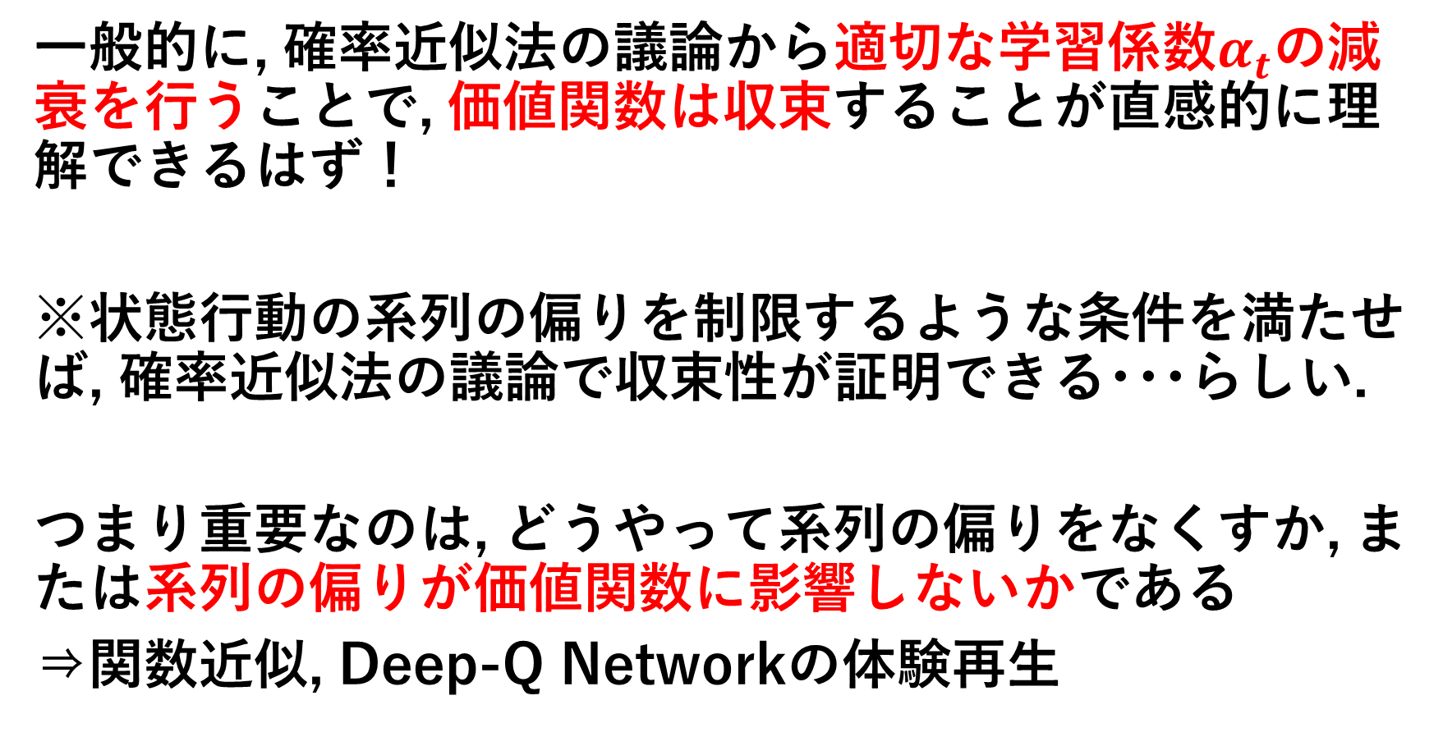
2.1.2 学習アルゴリズムとの関係性
一般的に, 確率近似法の議論から適切な学習係数$α_{t}$の減衰を行うことで, 価値関数は収束することが直感的に理解できるはず！
※状態行動の系列の偏りを制限するような条件を満たせば, 確率近似法の議論で収束性が証明できる･･･らしい.
つまり重要なのは, どうやって系列の偏りをなくすか, または系列の偏りが価値関数に影響しないかである
⇒関数近似, Deep-Q Networkの体験再生

Slide 41
2.1.3 関数近似をする場合の価値関数の推定

Slide 42
2章のまとめ図
Dynamic Programming(動的計画法)
環境の情報がすべて既知のときの解法
Markov Decision Process(MDP)(1.2)
式変形
Bellman(最適)方程式(1.2)
行動について周辺化(2.1.4)
価値関数の考え方を持ってくる(2.1.4)
Markov Reward Process(MRP)(2.1.4)
V関数
Q関数
Bellmanオペレータ(2.1.2)
知りたいパラメータθと知る必要のないパラメータ(攪乱パラメータ)ξで価値関数をモデル誤差なく関数化(2.1.3)
基本的なアルゴリズム(1.3)
セミパラメトリックモデル(2.1.4)
TD法
Sarsa
真のパラメータθ*の推定値$\hat{θ}$を推定できる形にする(2.1.4),(2.1.5)
TD(λ)法
Q-learning
価値関数の関数近似(2.1.3)
推定関数(2.1.4)
関数近似器による学習(2.1.3)
Markov時系列に拡張(2.1.4)
TD法
Sarsa
マルチンゲール推定関数(2.1.4),(2.1.5)
TD(λ)法
Q-learning
真のパラメータθ*の推定値$\hat{θ}$を推定する(2.1.4),(2.1.5)
目的関数の追加(2.1.3)
M推定量(2.1.4),(2.1.5)
関数近似器による目的関数最小化の学習 (2.1.3)
◆勾配TD法
◆最小二乗法
・GTD
●Bellman残差
推定精度を求めることができ, 最適な推定精度を実現する関数形を求めることができる(2.1.5)
◆最小二乗法
・LSTDQ
●(射影)Bellman残差
●TD残差
・LSPI
・BRM
・操作不変法
・GQ
既存の方策評価とM推定量は対応関係にある(2.1.6)
・RG
・LSTD
・greedy-GQ
・GTD2
・R-LSTD
・fitted Q
・TDC
・LSTD(λ)
・LSPE(λ)
・iLSTD

Slide 43
2.1.3 導入
サンプル版Bellmanオペレータ + 価値関数を関数近似
⇒サンプルによる近似誤差 + 関数近似による近似誤差
⇒収束が保証されるか, 再び考える必要がある！

Slide 44
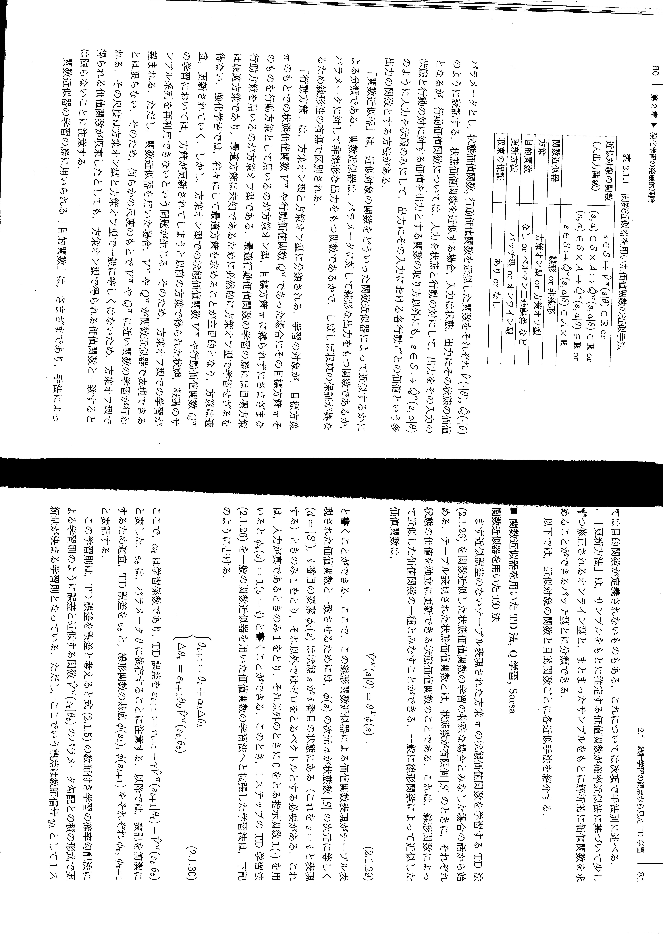
2.1.3 学習問題の切り口

Slide 45
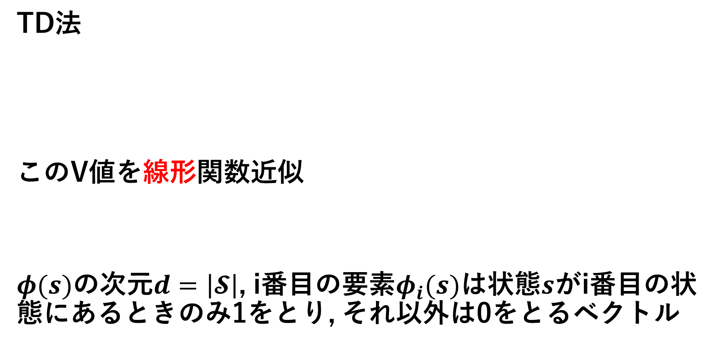
2.1.3 関数近似器を用いたTD法
TD法
このV値を線形関数近似
$φ(s)$の次元$d=\left|𝓢\right|$, i番目の要素$φ_{i}(s)$は状態$s$がi番目の状態にあるときのみ1をとり, それ以外は0をとるベクトル

Slide 46
2.1.3 パラメータの更新
学習パラメータの更新
TD誤差 :

Slide 47
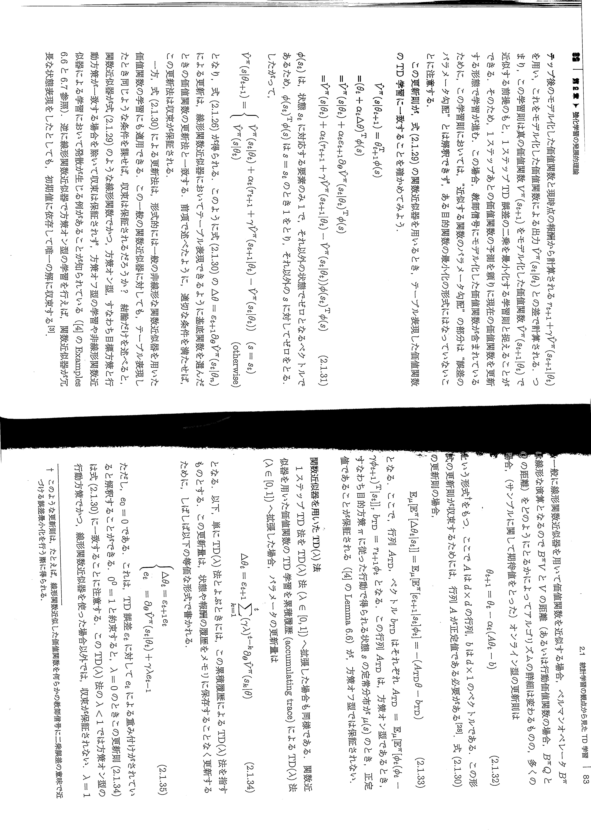
2.1.3 TD学習の一致
同じ状態のとき1
それ以外は0

Slide 48
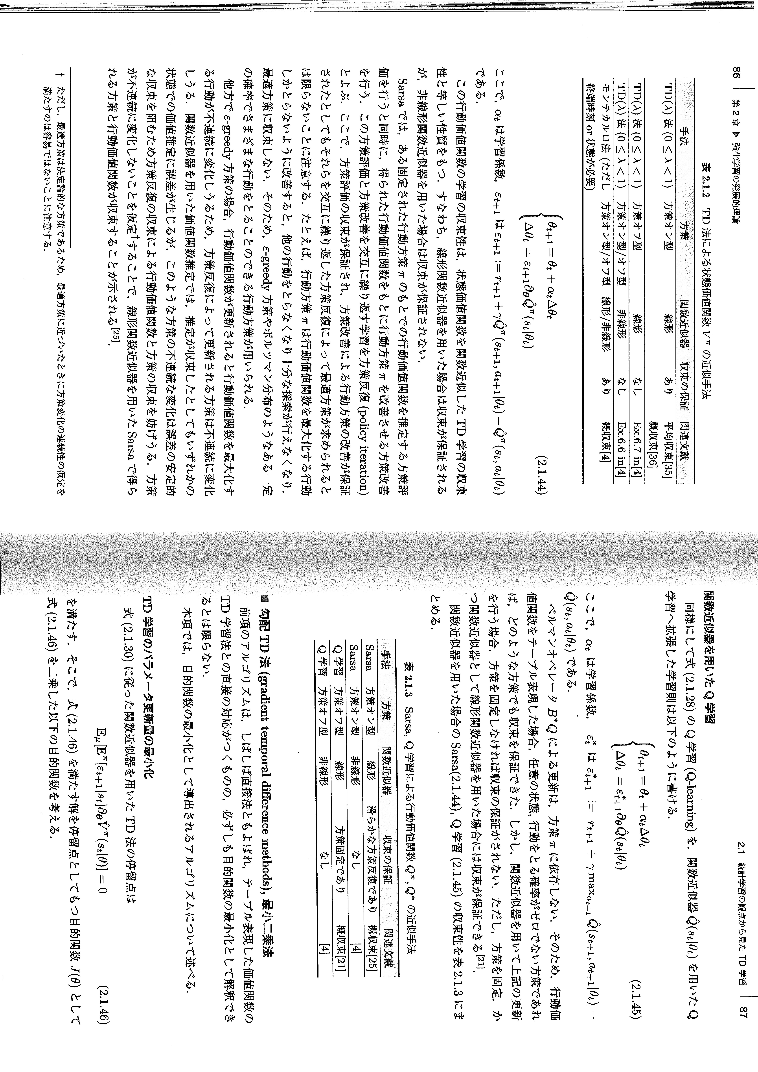
2.1.3 関数近似器を用いたTD(λ)法
TD(λ)法はこの本になくてめんどくさい難しいので, また別の本などを読む機会があれば…

Slide 49
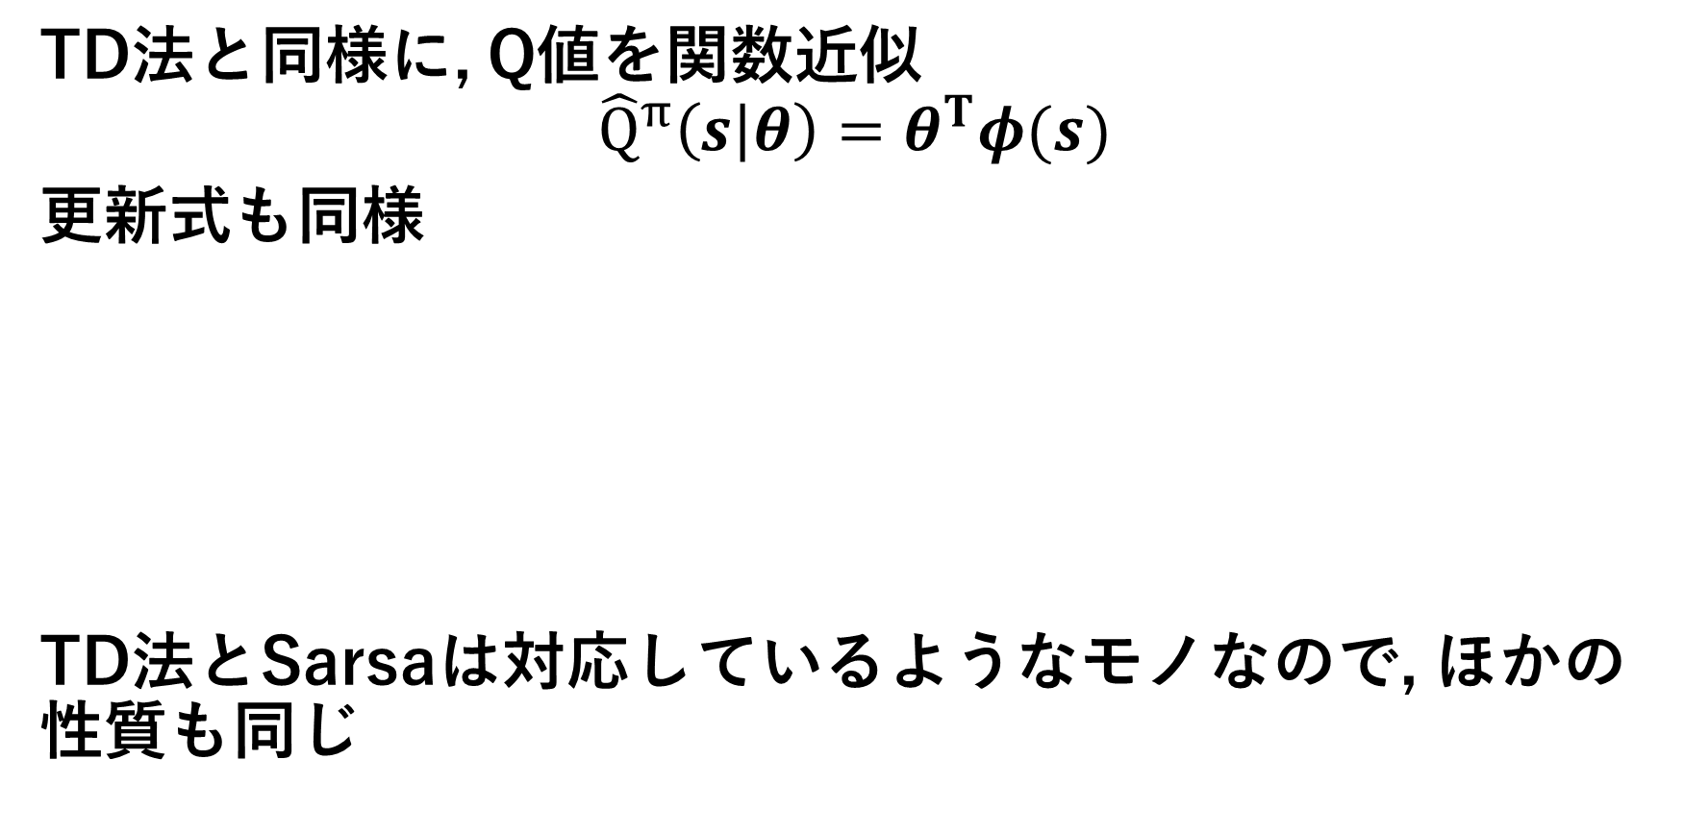
2.1.3 関数近似器を用いたSarsa
TD法と同様に, Q値を関数近似
$${\hat{Q}}^{π}\left(s | θ\right)=θ^{T}φ(s)$$
更新式も同様
TD法とSarsaは対応しているようなモノなので, ほかの性質も同じ

Slide 50
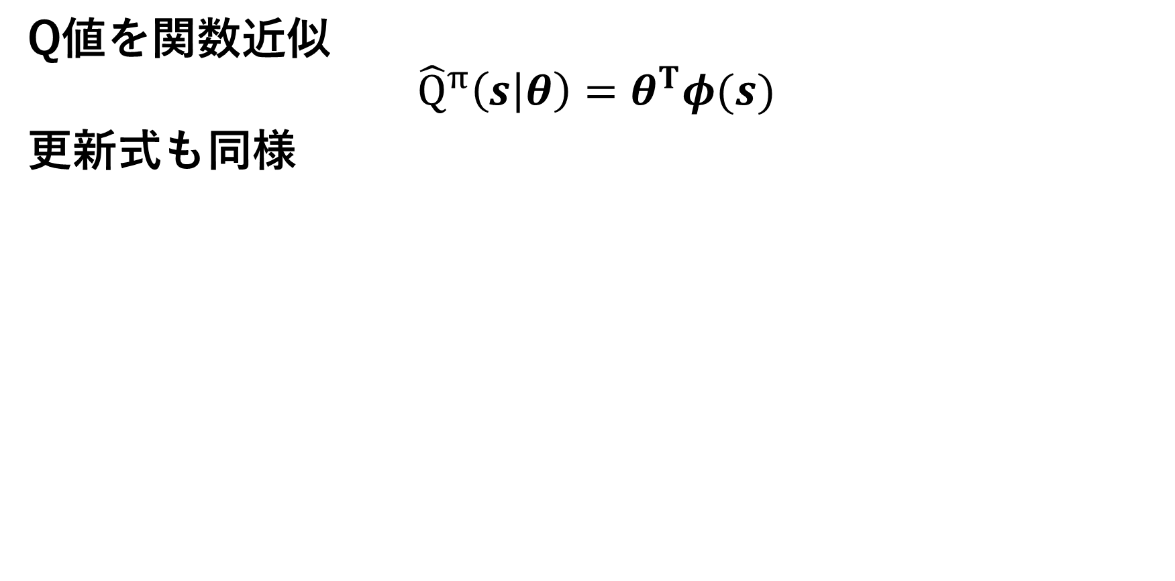
2.1.3 関数近似器を用いたQ-learning
Q値を関数近似
$${\hat{Q}}^{π}\left(s | θ\right)=θ^{T}φ(s)$$
更新式も同様

Slide 51
2.1.3 関数近似器を用いたアルゴリズムまとめ

Slide 52
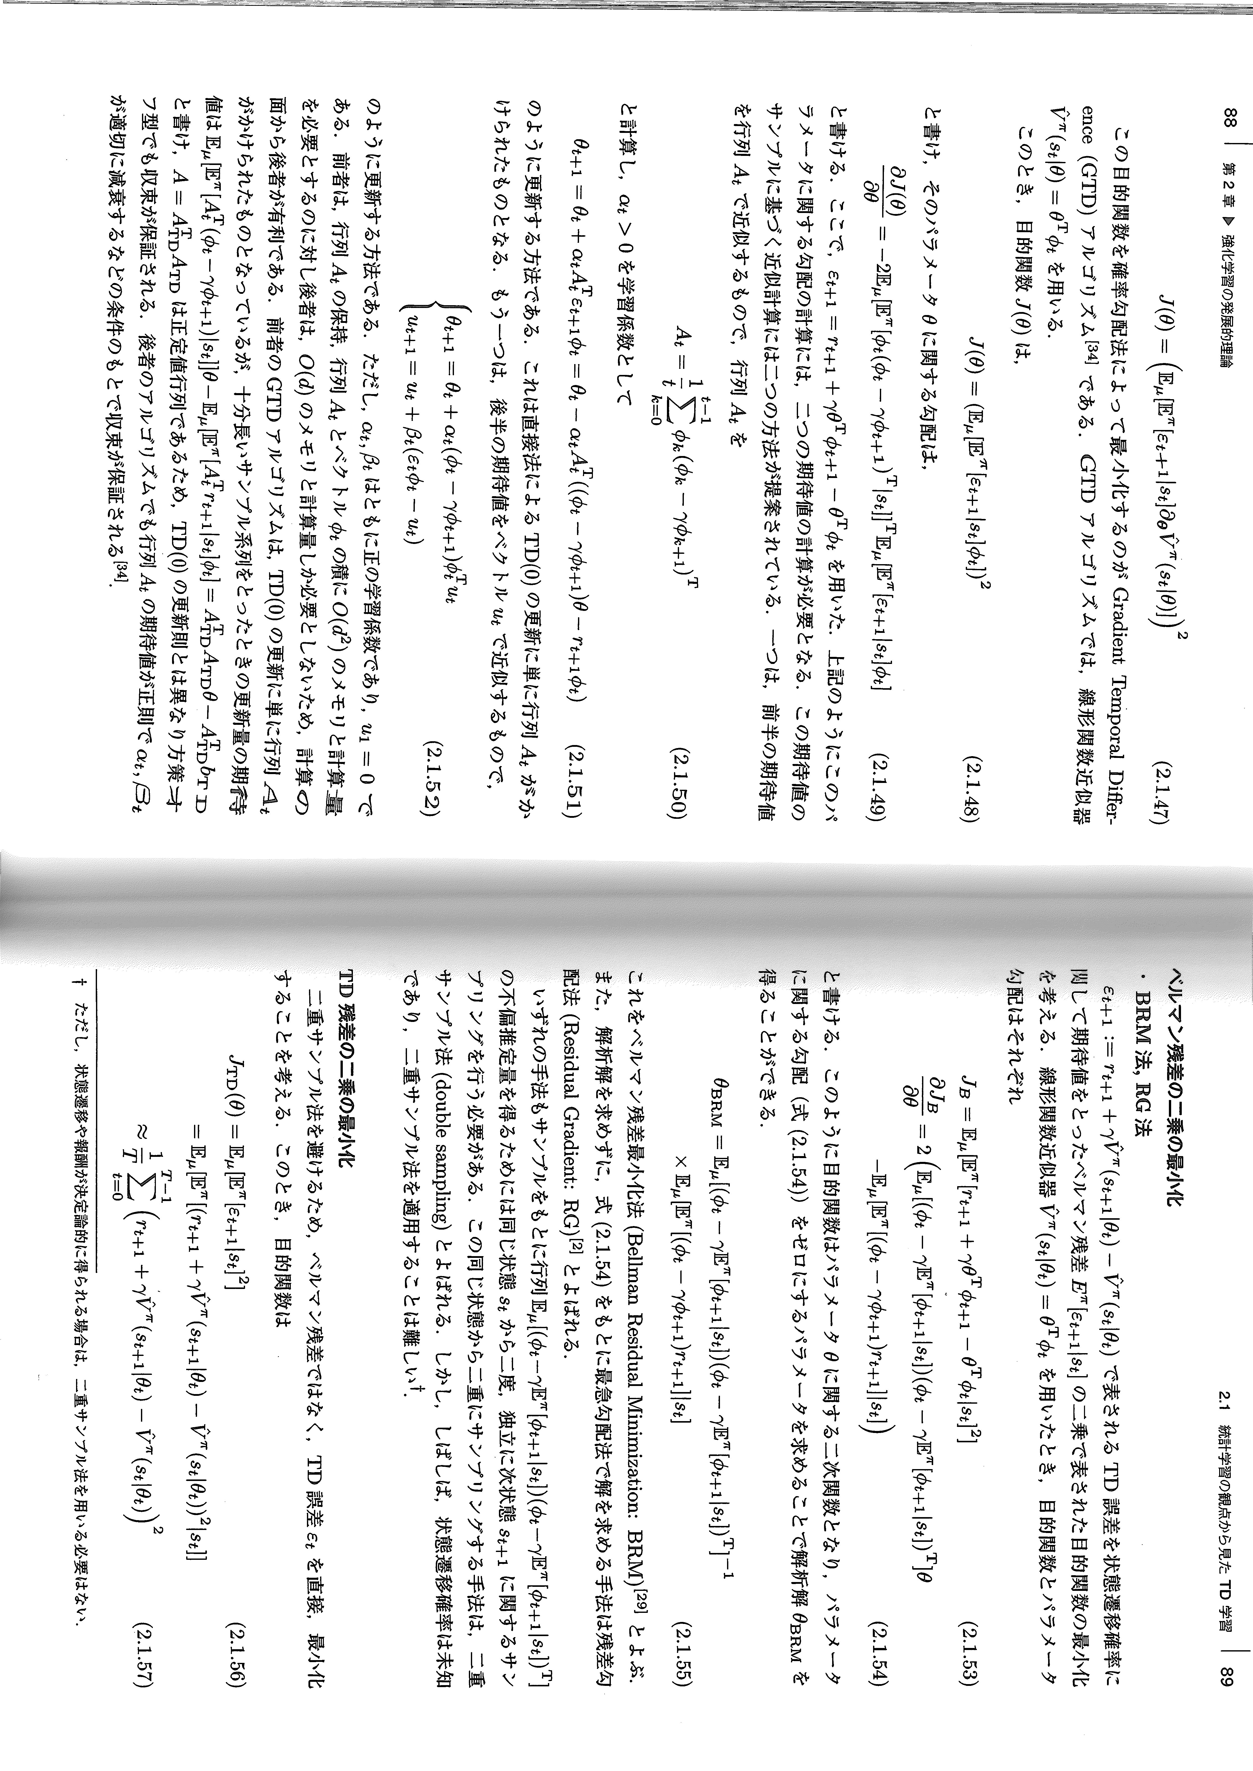
2.1.3 目的関数の導入
今までの手法に目的関数が存在しなかった
⇒そのせいでTD法/方策オフ型で収束の保証がない
(証明はだいたい参考文献に投げられていますが…)
⇒じゃあ, どうやって目的関数を導入する？
⇒(停留点)^2を最小化すればよくね？
⇒目的関数

Slide 53
2.1.3 GTDアルゴリズム(gradient temporal difference methods)
目的関数の最小化に, 確率勾配法を用いる
関数近似
目的関数は
勾配は
ただし,

Slide 54
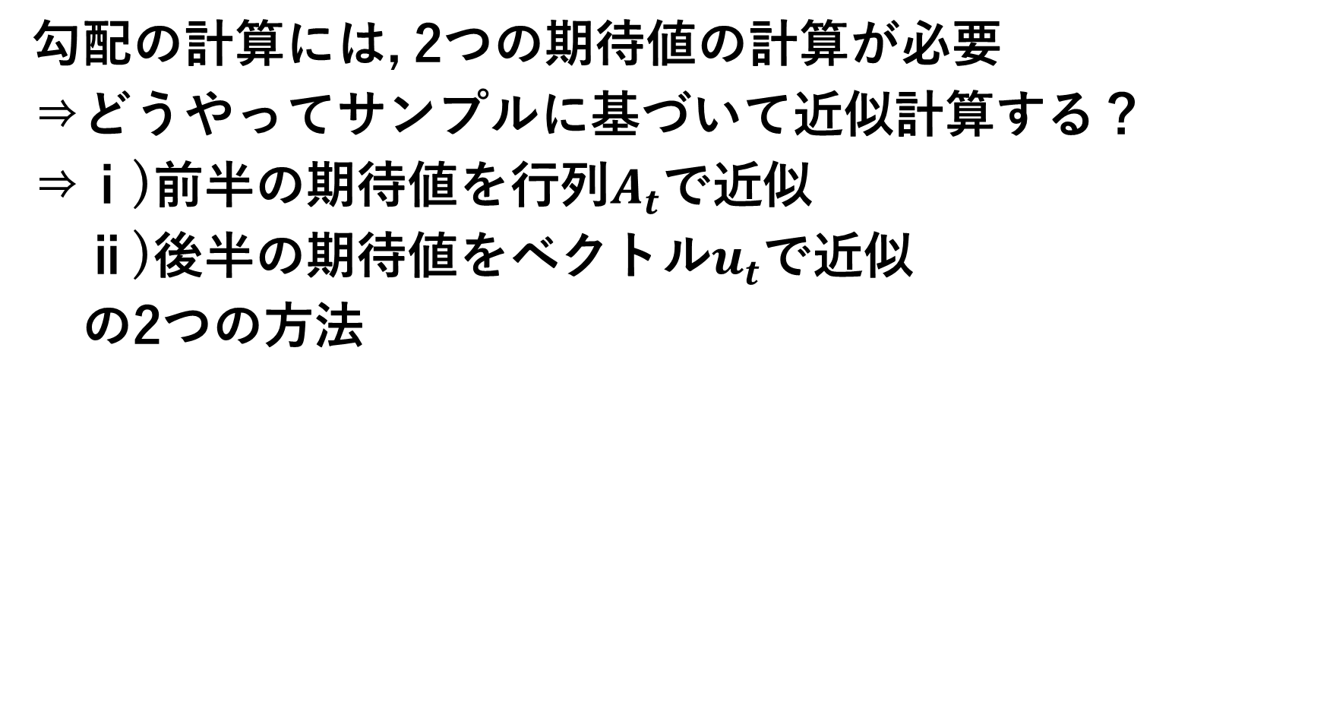
2.1.3 GTDアルゴリズム(gradient temporal difference methods)
勾配の計算には, 2つの期待値の計算が必要
⇒どうやってサンプルに基づいて近似計算する？
⇒ⅰ)前半の期待値を行列$A_{t}$で近似
ⅱ)後半の期待値をベクトル$u_{t}$で近似
の2つの方法

Slide 55
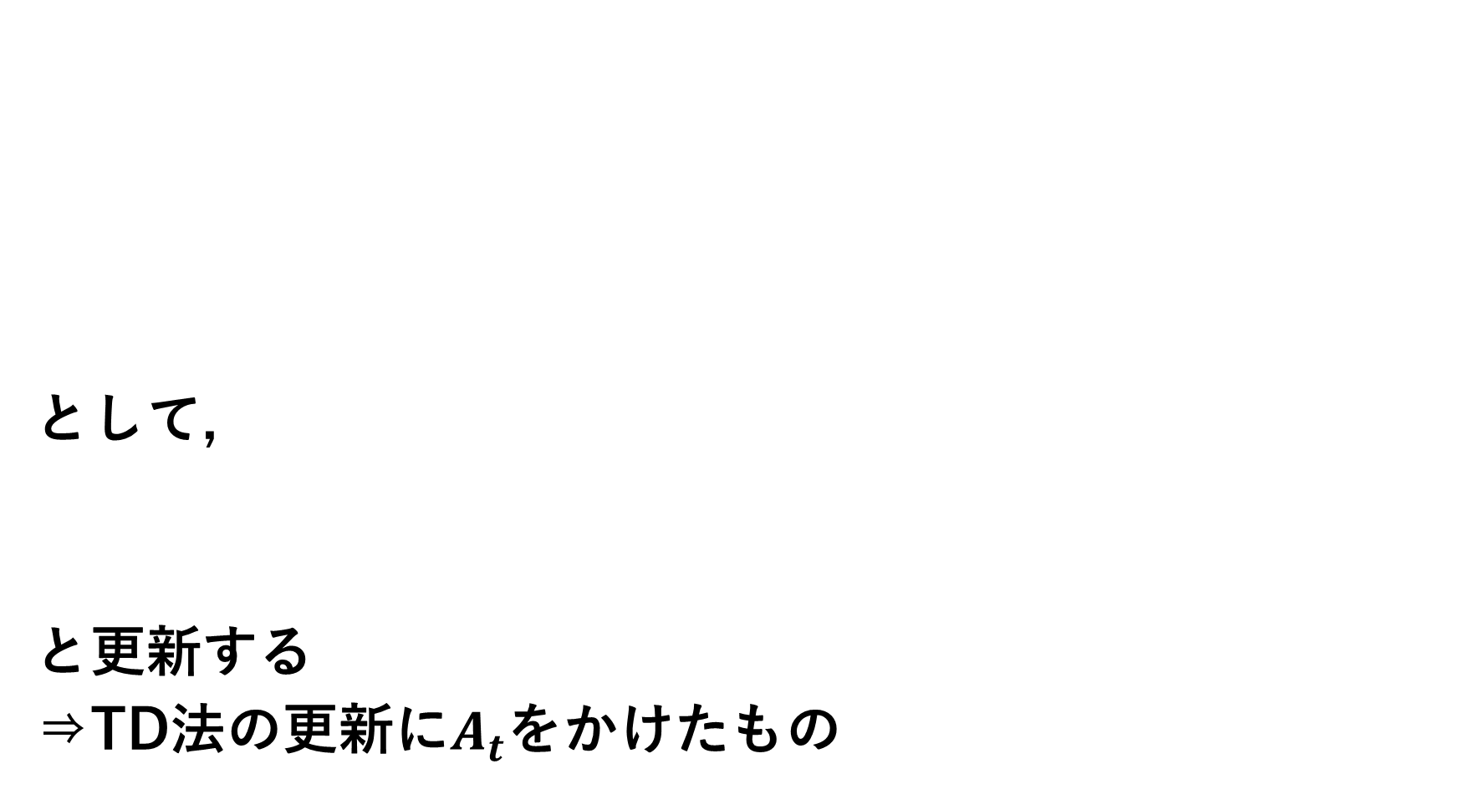
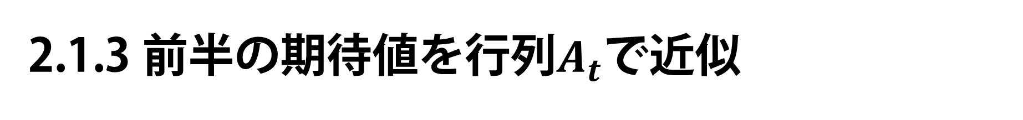
2.1.3 前半の期待値を行列$A_{t}$で近似
として,
と更新する
⇒TD法の更新に$A_{t}$をかけたもの

Slide 56
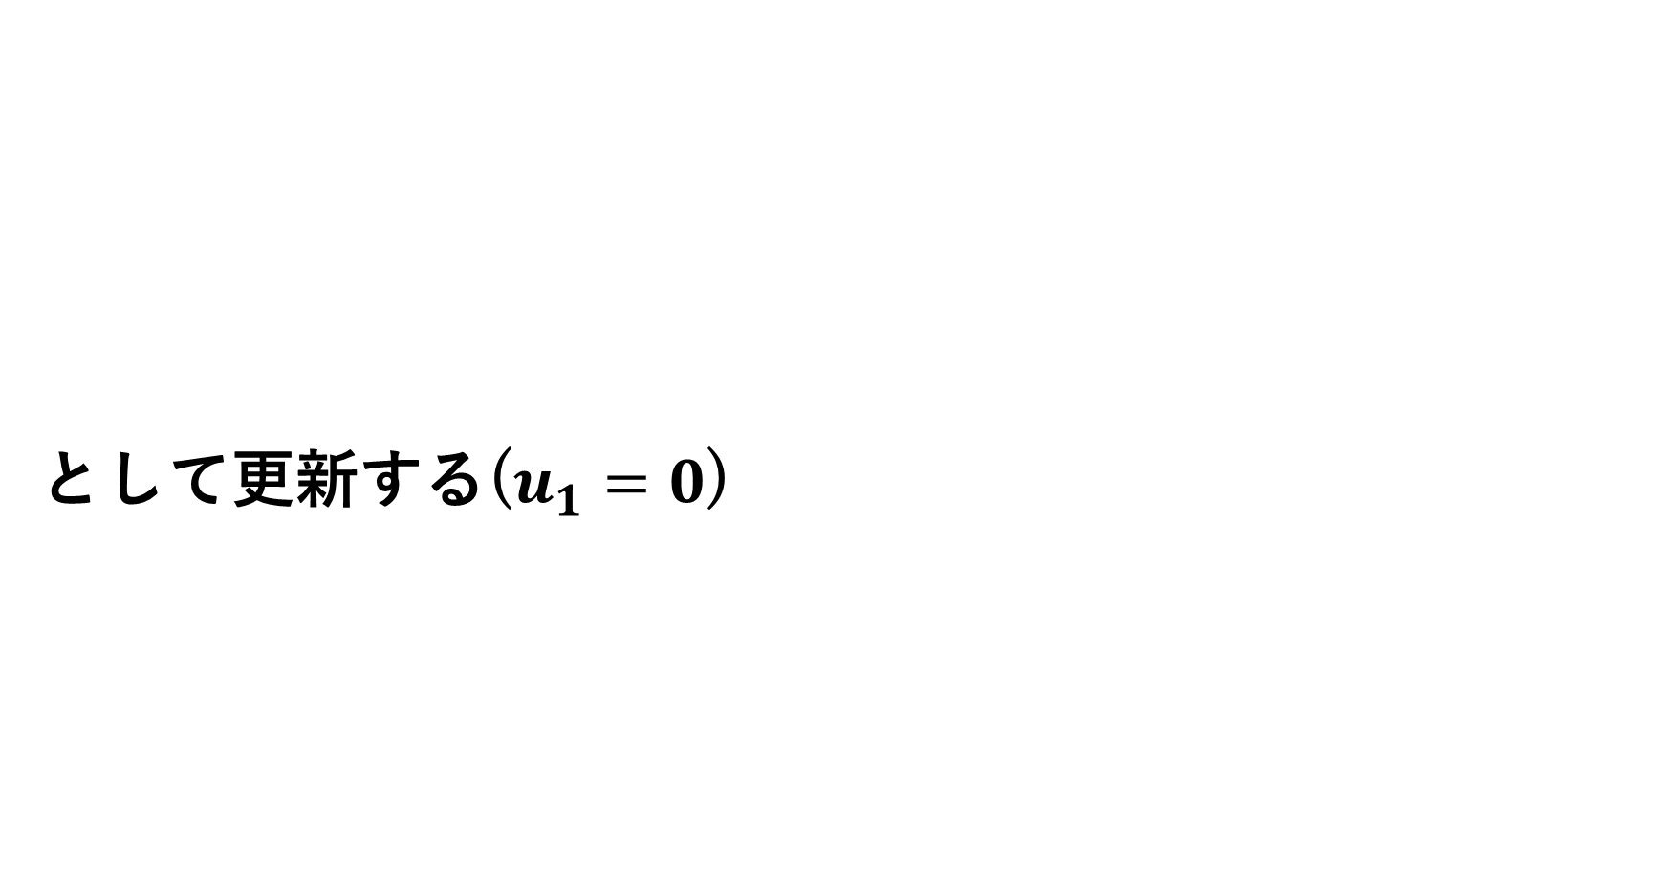
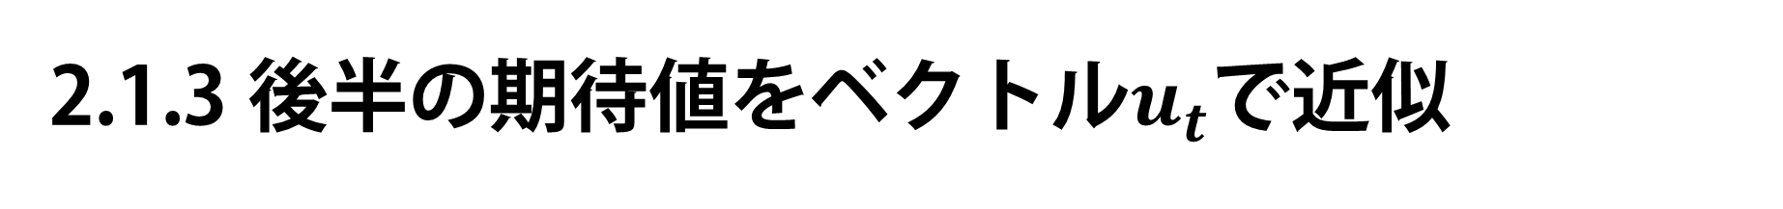
2.1.3 後半の期待値をベクトル$u_{t}$で近似
として更新する($u_{1}=0$)

Slide 57
2.1.3 GTDまとめ
計算量関連は本に書いてある通り！
以上の手法を用いると, TD法とは違って, 方策オフ型でも収束が保証される

Slide 58
2.1.3 最小二乗法
これ以降は読んでもよくわからないのでざっくりと
目的関数を
ベルマン残差(TD誤差を状態遷移確率に対して期待値をとったもの)の二乗
TD残差(TD誤差)の二乗
とする
⇒これで価値関数を近似できる！

Slide 59
2.1.3 目的関数なしのアルゴリズム

Slide 60
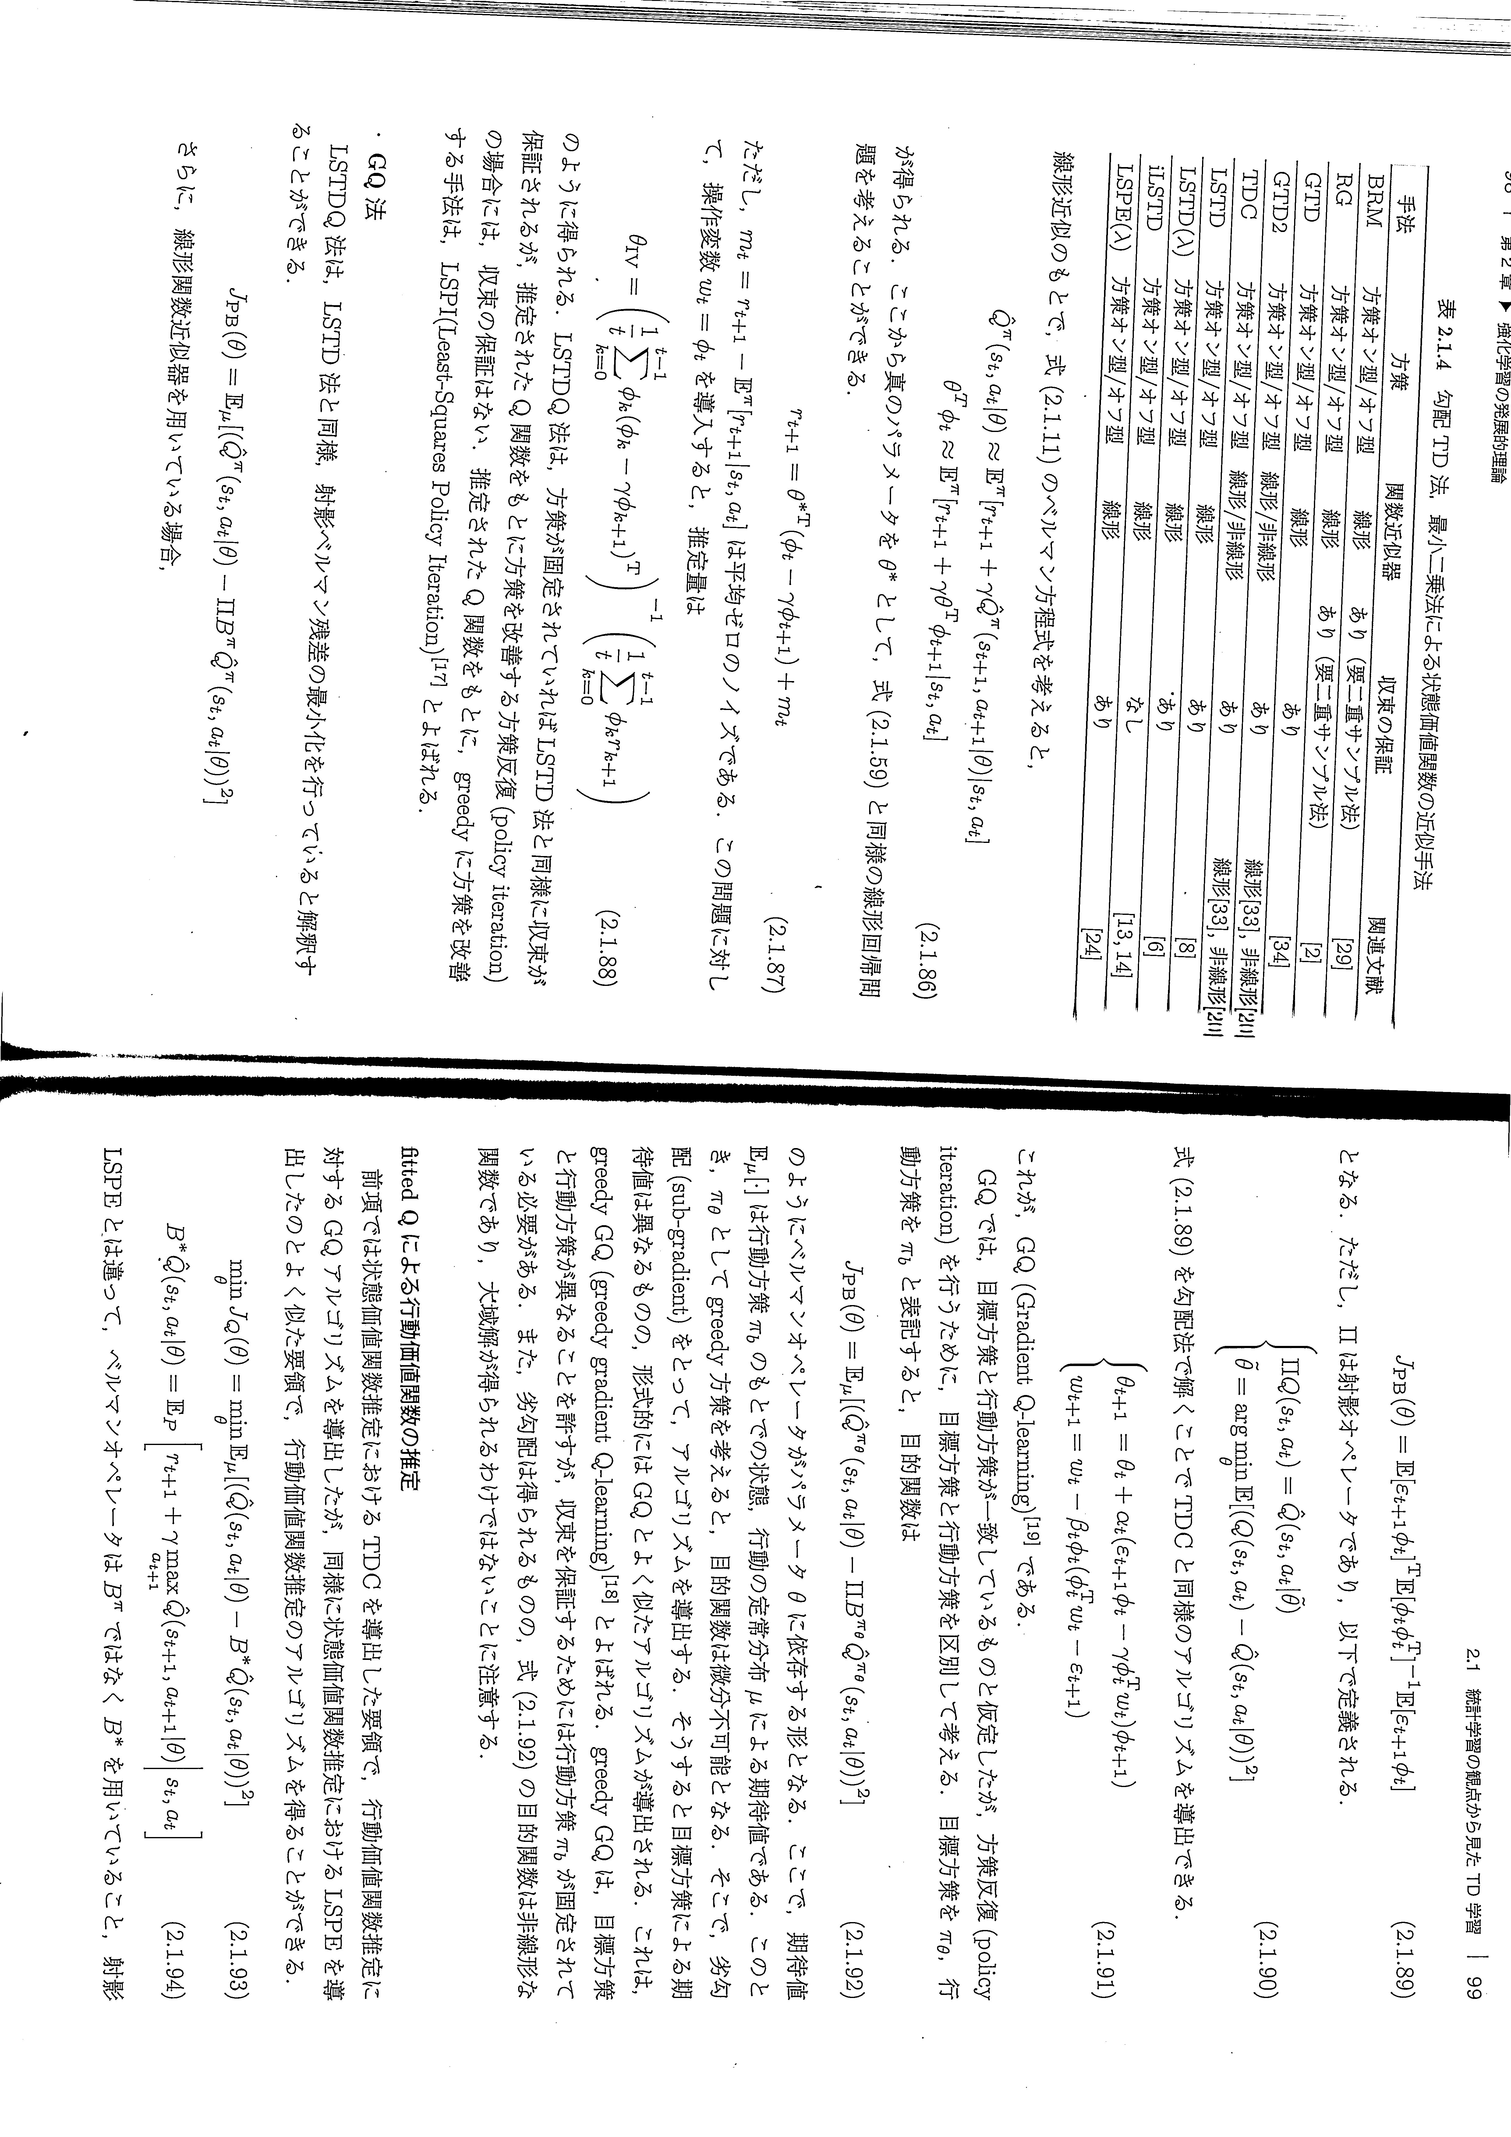
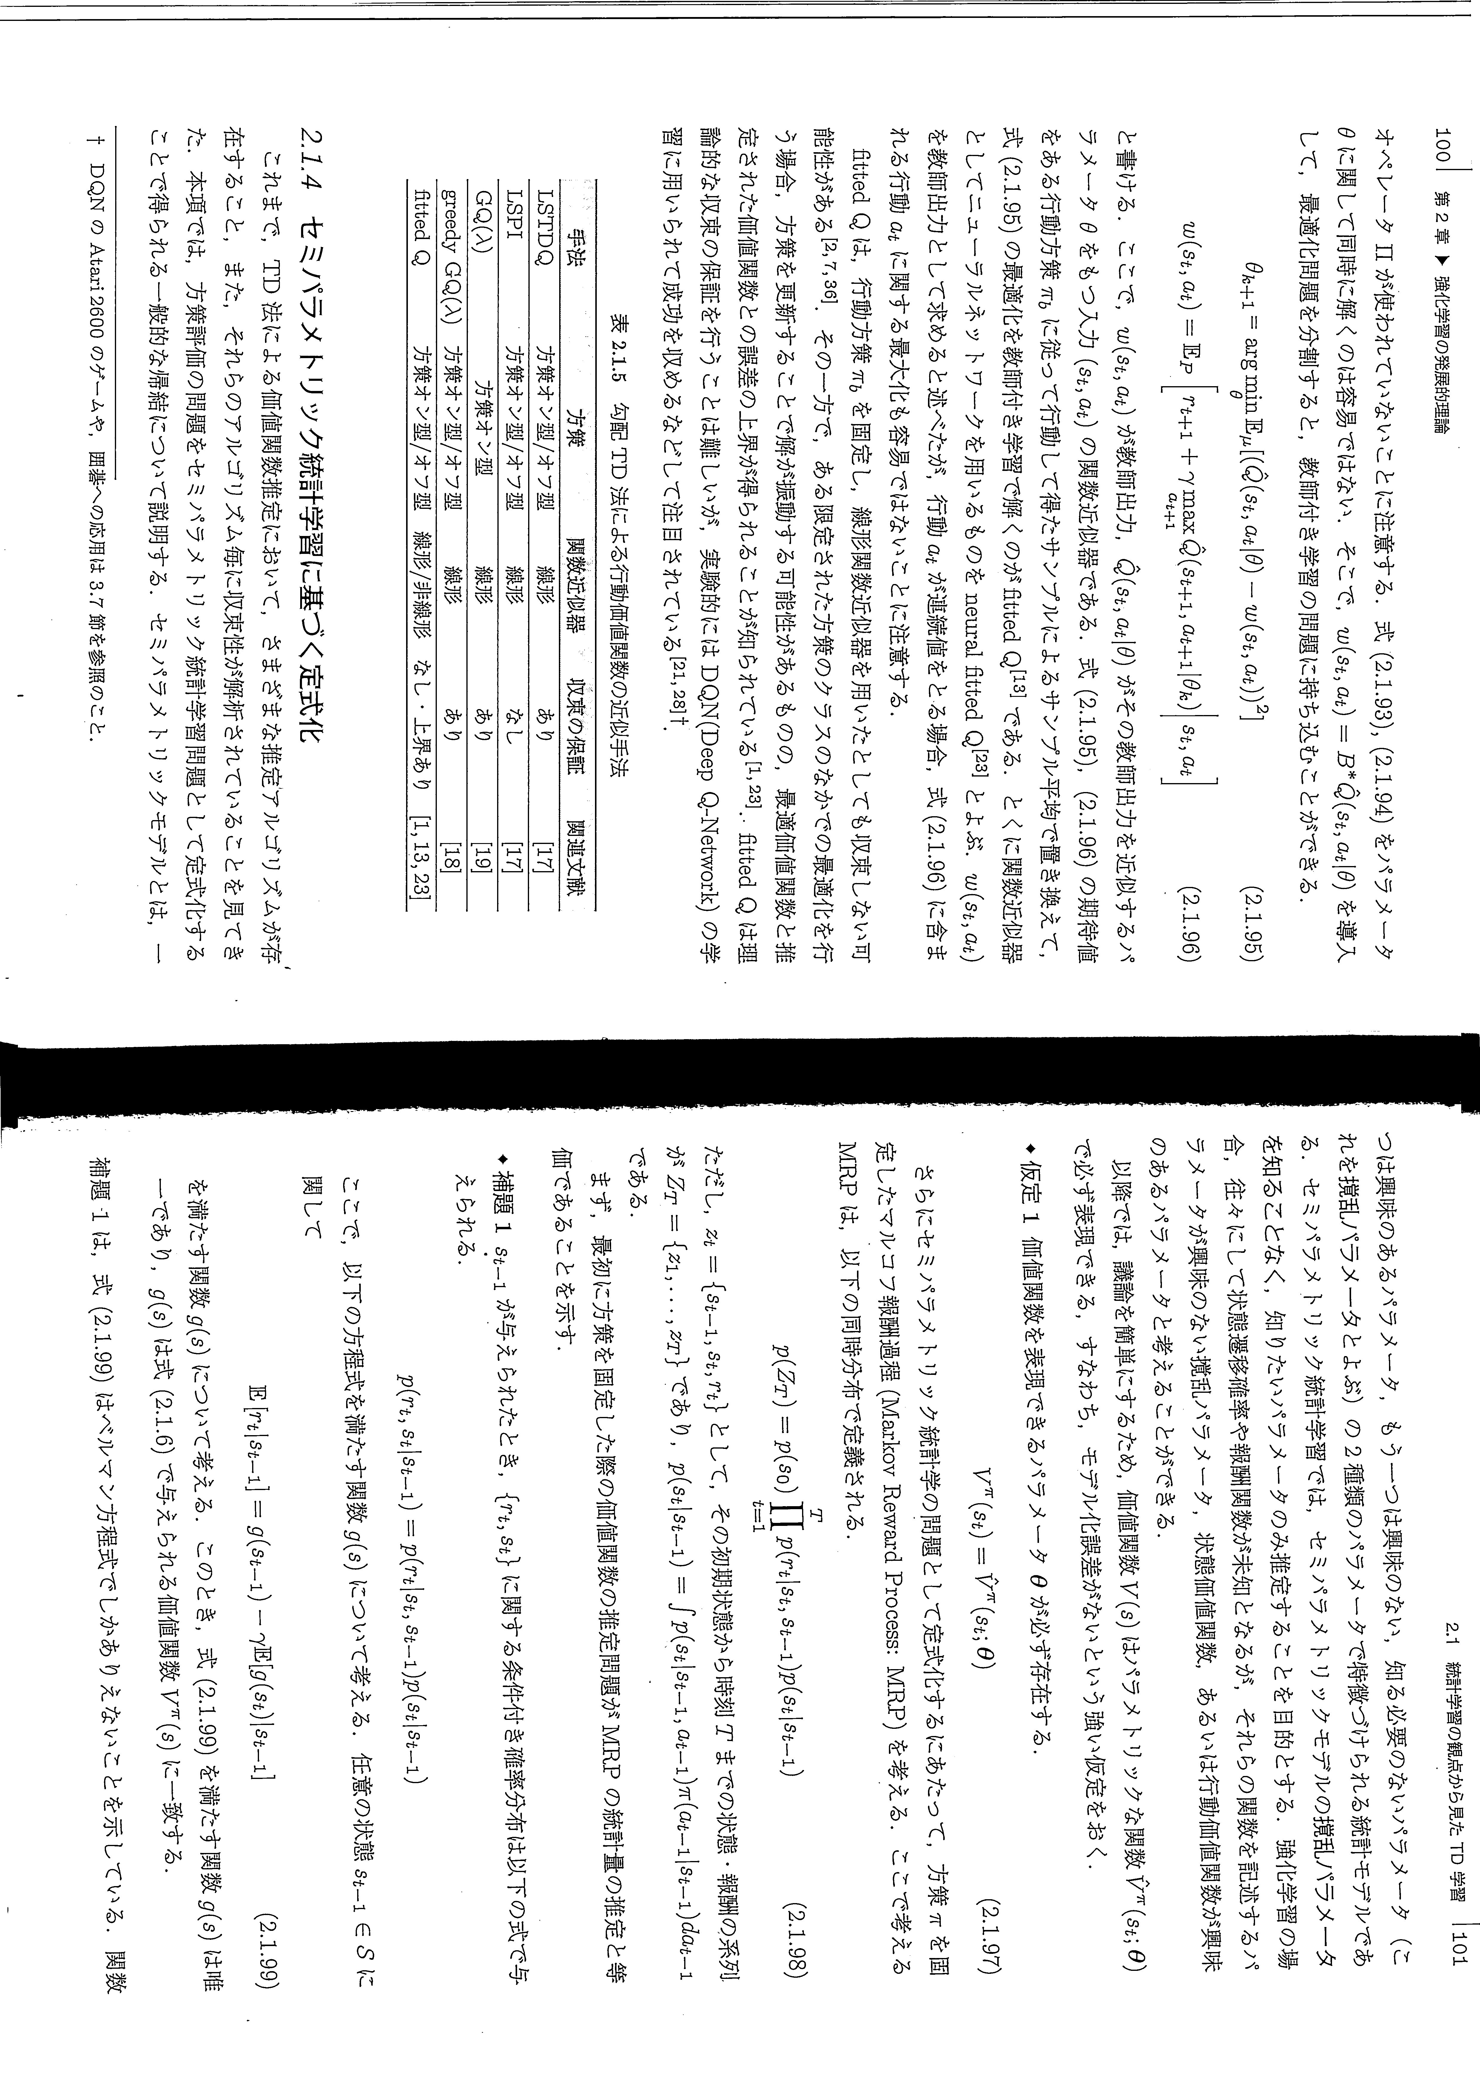
2.1.3 近似手法まとめ
方策オン/オフ両方で収束の保証がある
非線形の関数近似でも収束の保証がある
収束の保証があるものが多い

Slide 61
2.1.4 セミパラメトリック統計学習に基づく定式化

Slide 62
2章のまとめ図
Dynamic Programming(動的計画法)
環境の情報がすべて既知のときの解法
Markov Decision Process(MDP)(1.2)
式変形
Bellman(最適)方程式(1.2)
行動について周辺化(2.1.4)
価値関数の考え方を持ってくる(2.1.4)
Markov Reward Process(MRP)(2.1.4)
V関数
Q関数
Bellmanオペレータ(2.1.2)
知りたいパラメータθと知る必要のないパラメータ(攪乱パラメータ)ξで価値関数をモデル誤差なく関数化(2.1.3)
基本的なアルゴリズム(1.3)
セミパラメトリックモデル(2.1.4)
TD法
Sarsa
真のパラメータθ*の推定値$\hat{θ}$を推定できる形にする(2.1.4),(2.1.5)
TD(λ)法
Q-learning
価値関数の関数近似(2.1.3)
推定関数(2.1.4)
関数近似器による学習(2.1.3)
Markov時系列に拡張(2.1.4)
TD法
Sarsa
マルチンゲール推定関数(2.1.4),(2.1.5)
TD(λ)法
Q-learning
真のパラメータθ*の推定値$\hat{θ}$を推定する(2.1.4),(2.1.5)
目的関数の追加(2.1.3)
M推定量(2.1.4),(2.1.5)
関数近似器による目的関数最小化の学習 (2.1.3)
◆勾配TD法
◆最小二乗法
・GTD
●Bellman残差
推定精度を求めることができ, 最適な推定精度を実現する関数形を求めることができる(2.1.5)
◆最小二乗法
・LSTDQ
●(射影)Bellman残差
●TD残差
・LSPI
・BRM
・操作不変法
・GQ
既存の方策評価とM推定量は対応関係にある(2.1.6)
・RG
・LSTD
・greedy-GQ
・GTD2
・R-LSTD
・fitted Q
・TDC
・LSTD(λ)
・LSPE(λ)
・iLSTD

Slide 63
2.1.4 導入
方策評価の問題をセミパラメトリック統計学習問題として定式化
※セミパラメトリックモデル
興味のあるパラメータ, 興味のないパラメータ(攪乱パラメータ)の2種類で特徴づけられる統計モデルのこと
<目的>
攪乱パラメータを知ることなく, 知りたいパラメータのみを推定すること

Slide 64
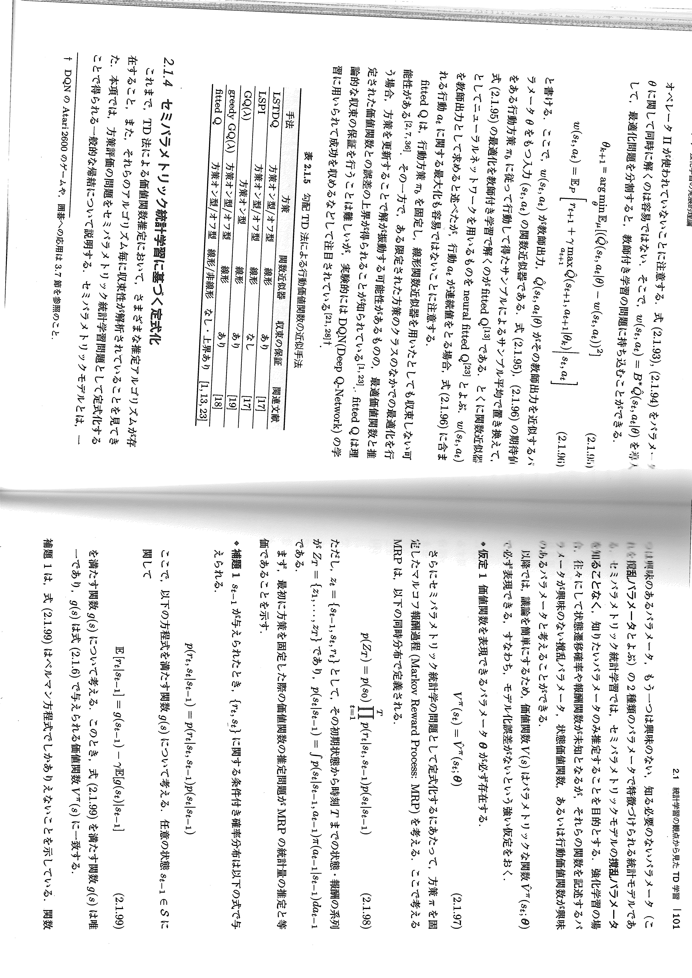
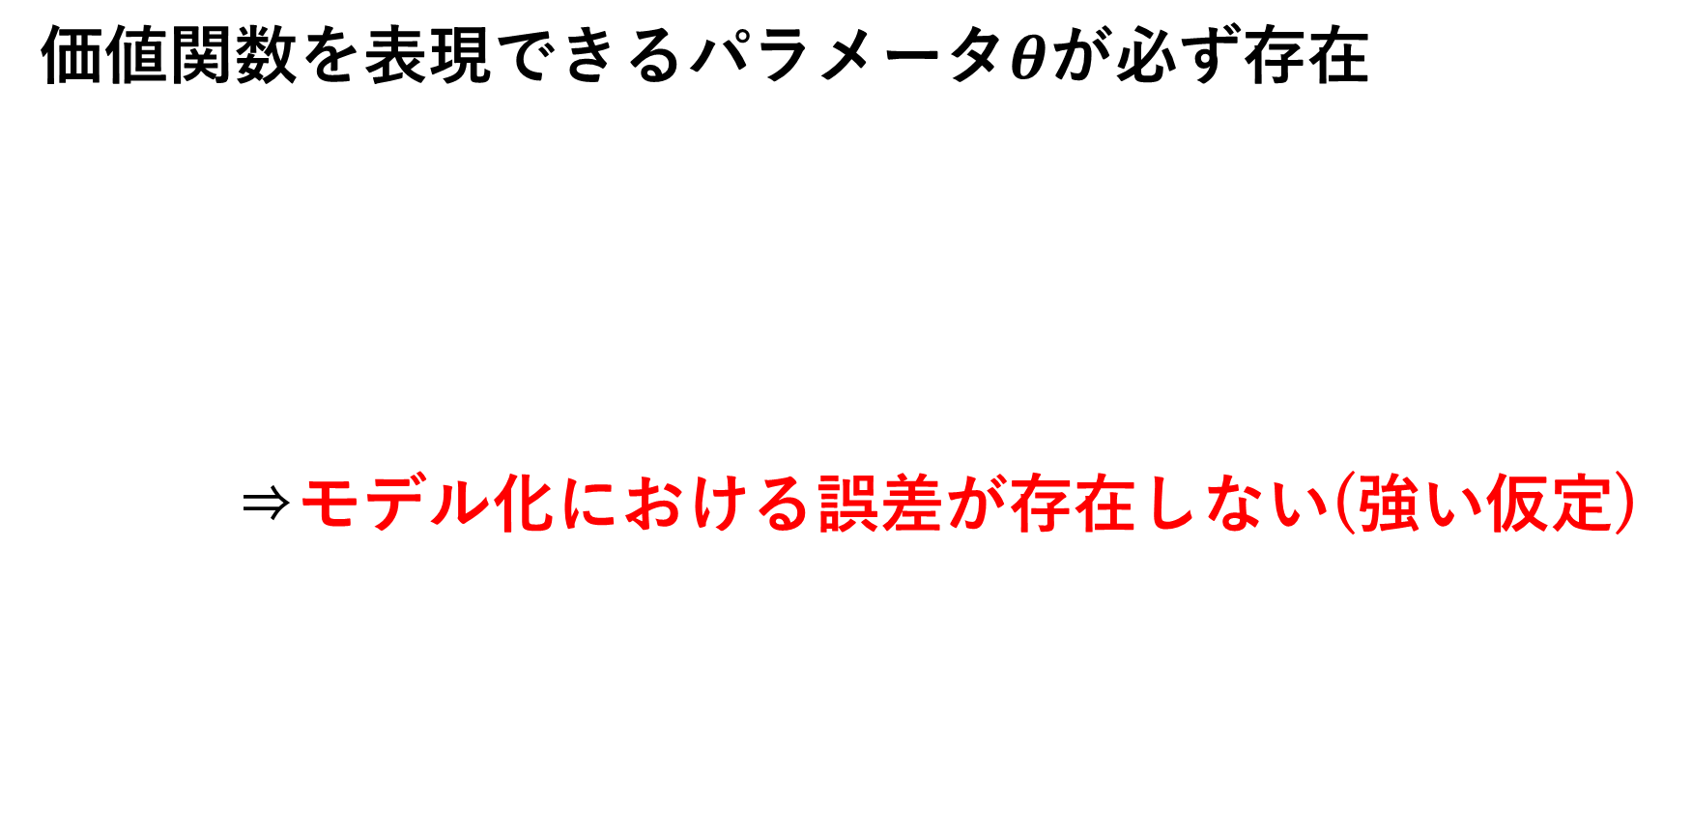
2.1.4 仮定1
価値関数を表現できるパラメータ$θ$が必ず存在
⇒モデル化における誤差が存在しない(強い仮定)
もとの
価値関数
近似した
価値関数

Slide 65
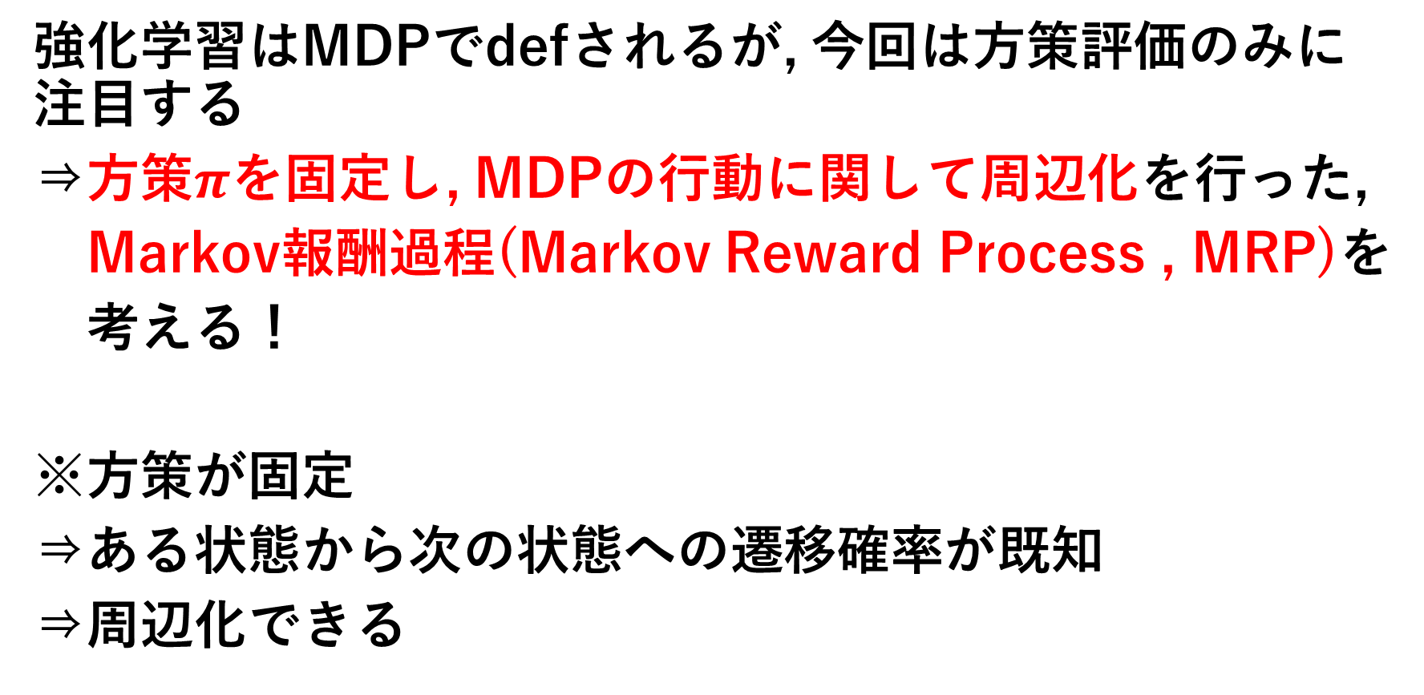
2.1.4 Markov報酬過程(MRP)
強化学習はMDPでdefされるが, 今回は方策評価のみに注目する
⇒方策$π$を固定し, MDPの行動に関して周辺化を行った,
Markov報酬過程(Markov Reward Process , MRP)を
考える！
※方策が固定
⇒ある状態から次の状態への遷移確率が既知
⇒周辺化できる

Slide 66
2.1.4 Markov報酬過程(MRP)
同時分布

Slide 67
2.1.4 補題1
要するに･･･
Bellman方程式が使える
⇒価値関数を近似
⇒θ以外のパラメータは攪乱パラメータとする
ということ

Slide 68
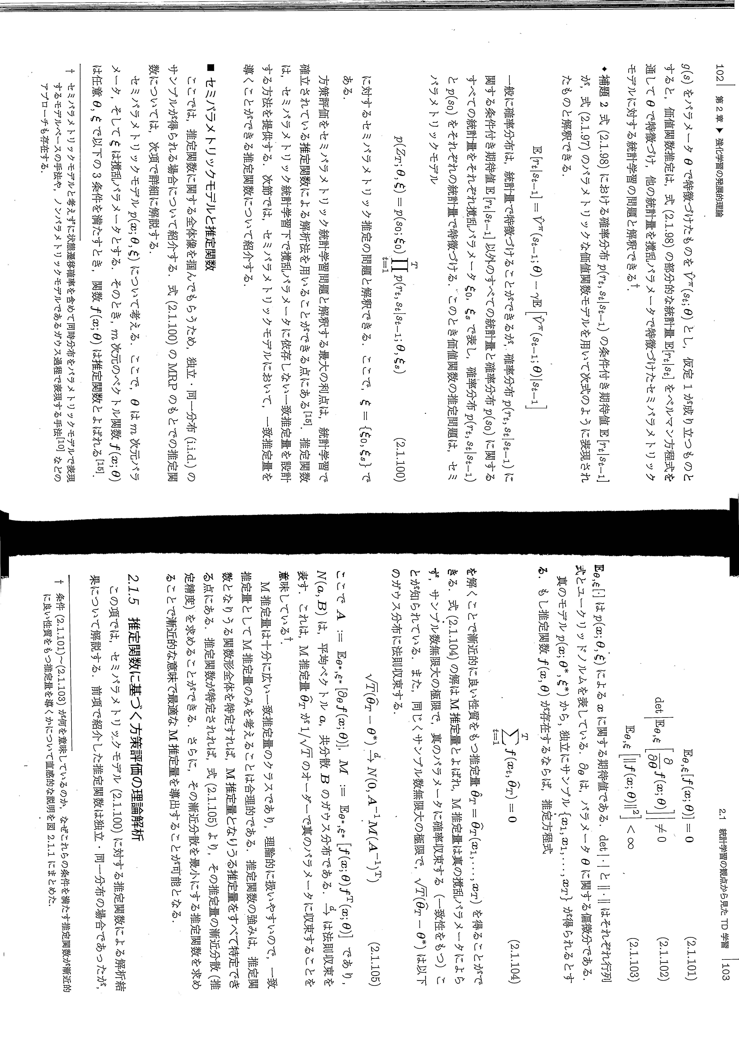
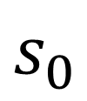
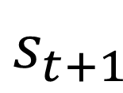
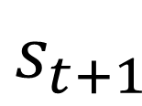
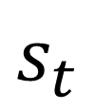
2.1.4 補題2
補題1から, 以下のようにパラメトリックな価値関数モデルのBellman方程式を変形
θでV値をパラメータ化
$$s_{0}$$
$$s_{t}$$
$$s_{t+1}$$
ｓ
ｓ
ｓ
･･･
$$s_{t+1}$$
ｓ

Slide 69
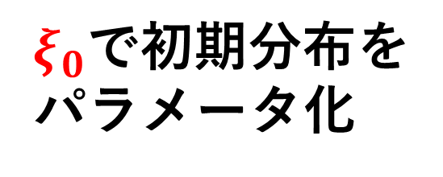
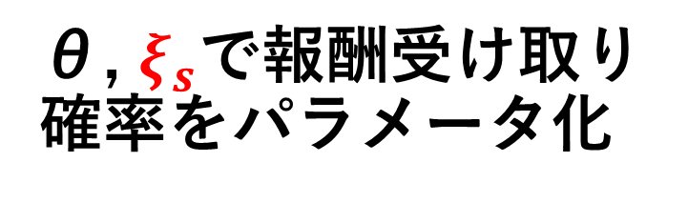
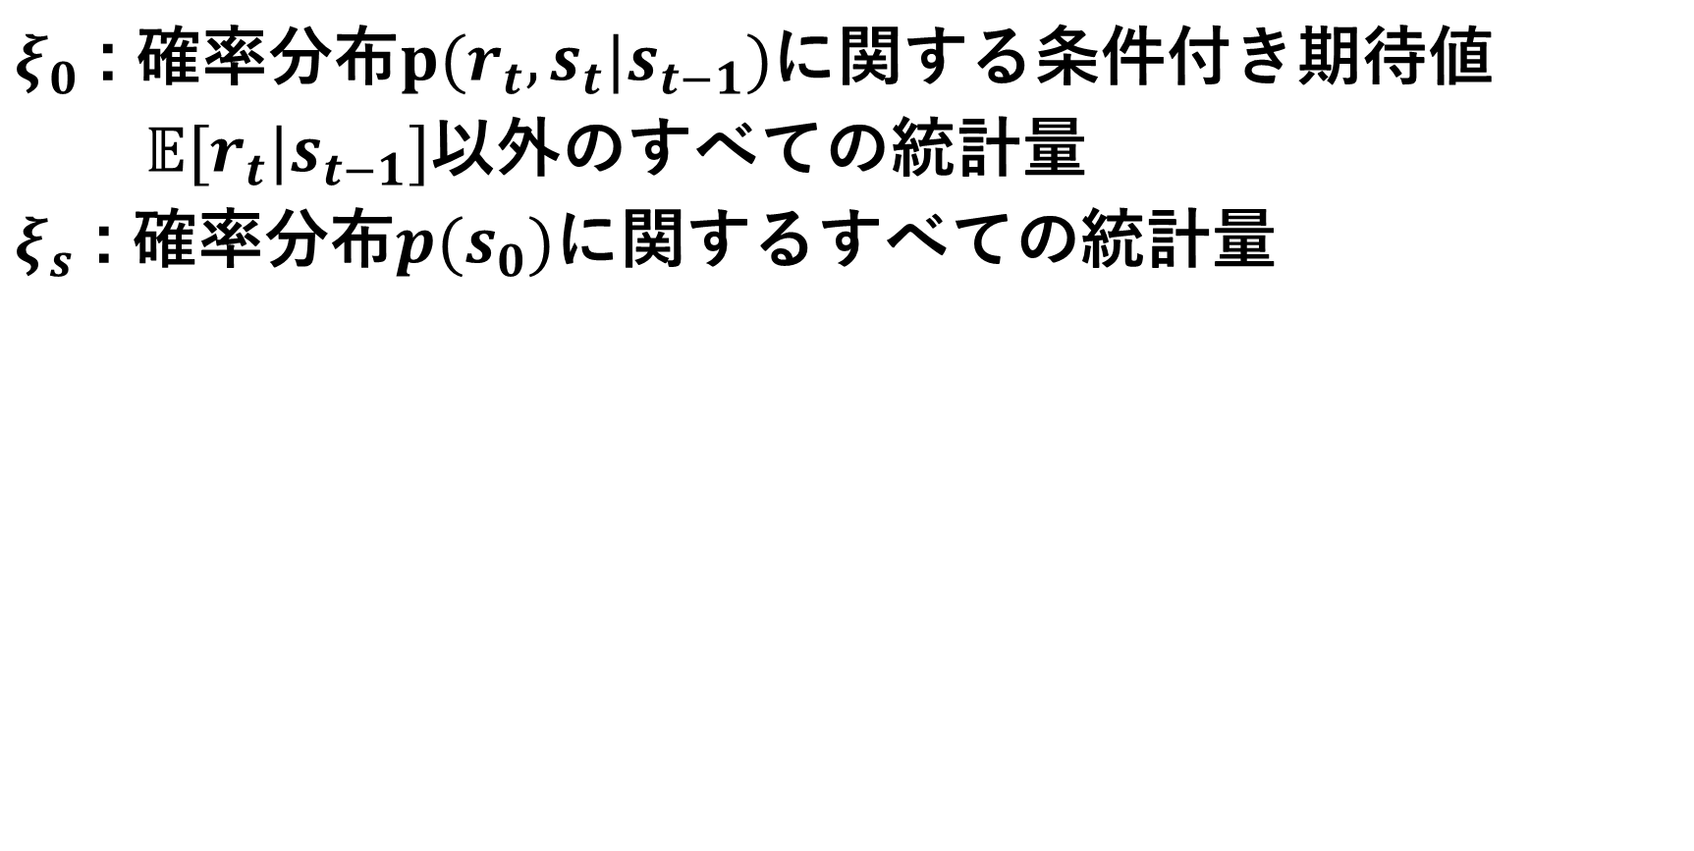
2.1.4 補題2
$ξ_{0}$ : 確率分布$p(r_{t},s_{t}|s_{t−1})$に関する条件付き期待値
$𝔼[r_{t}|s_{t−1}]$以外のすべての統計量
$ξ_{s}$ : 確率分布${p(s}_{0})$に関するすべての統計量
$ξ_{0}$で初期分布を
パラメータ化
θ, $ξ_{s}$で報酬受け取り確率をパラメータ化
$$s_{0}$$
$$s_{t}$$
$$s_{t+1}$$
ｓ
ｓ
ｓ
･･･
$$s_{t+1}$$
ｓ

Slide 70
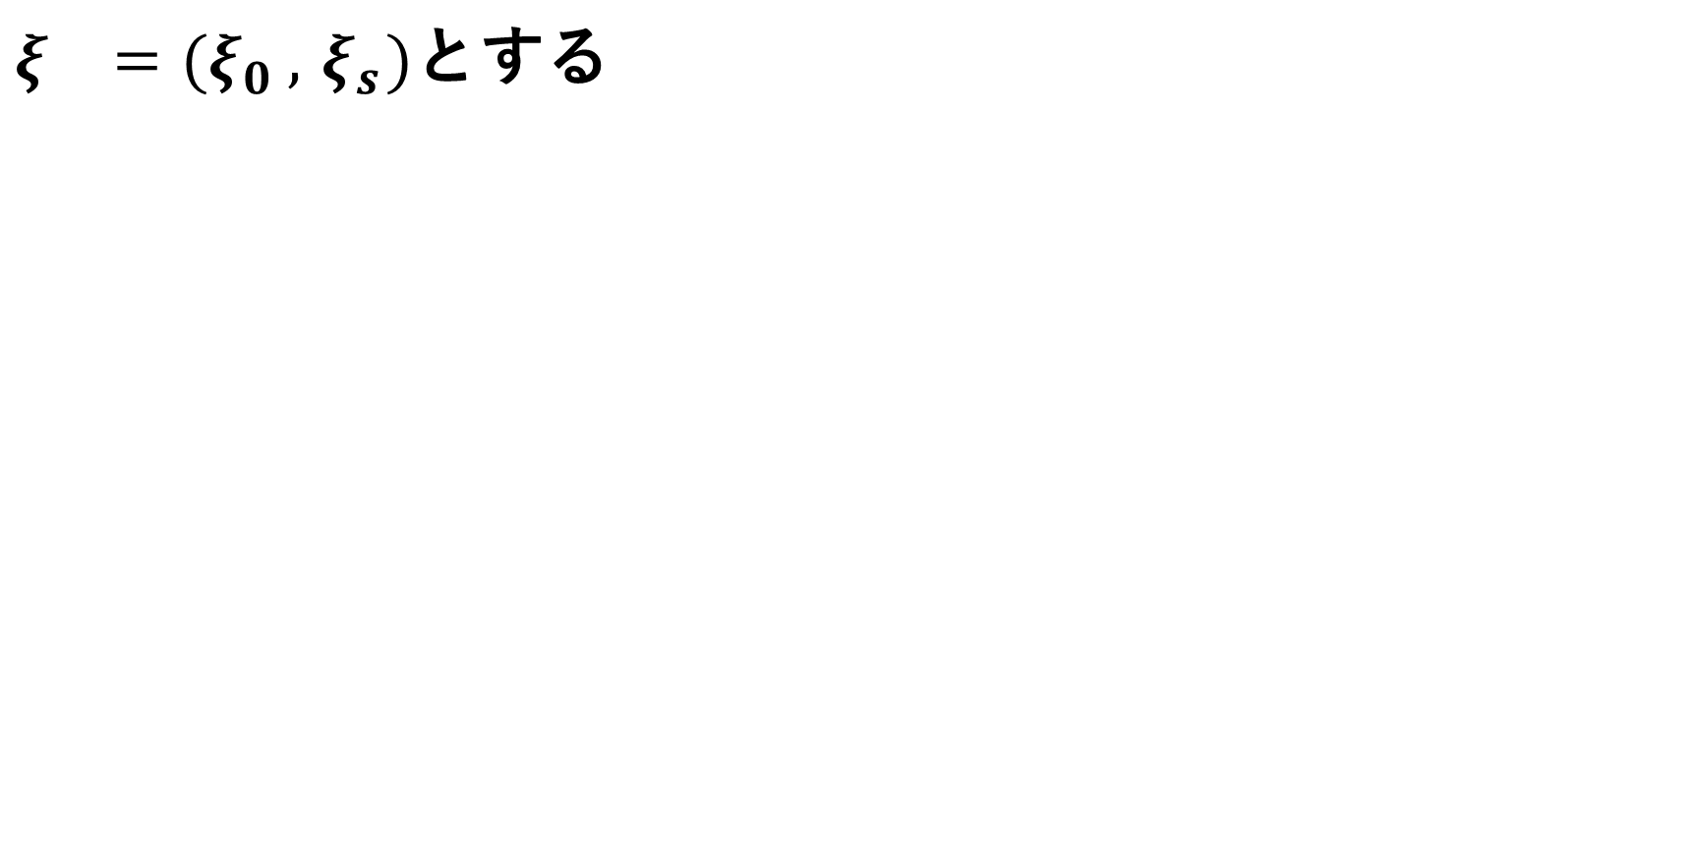
2.1.4 補題2
$ξ_{}=(ξ_{0} ,{ ξ}_{s})$とする
$ξ_{0}$で初期分布を
パラメータ化
θ, $ξ_{s}$で報酬受け取り確率をパラメータ化
$$s_{0}$$
$$s_{t}$$
$$s_{t+1}$$
ｓ
ｓ
ｓ
･･･
$$s_{t+1}$$
ｓ

Slide 71
2.1.4 問題の変換
この周辺化の式から, θを推定することができれば,
Bellman方程式から価値関数を推定可能！
⇒方策の評価ができる！
どうやってθを推定する？
⇒推定関数を使う！(統計学の知識が使える)

Slide 72
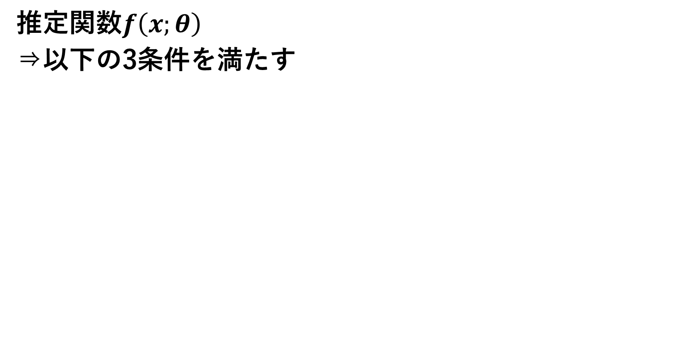
2.1.4 セミパラメトリックモデルと推定関数
推定関数$f\left(x;θ\right)$
⇒以下の3条件を満たす

Slide 73
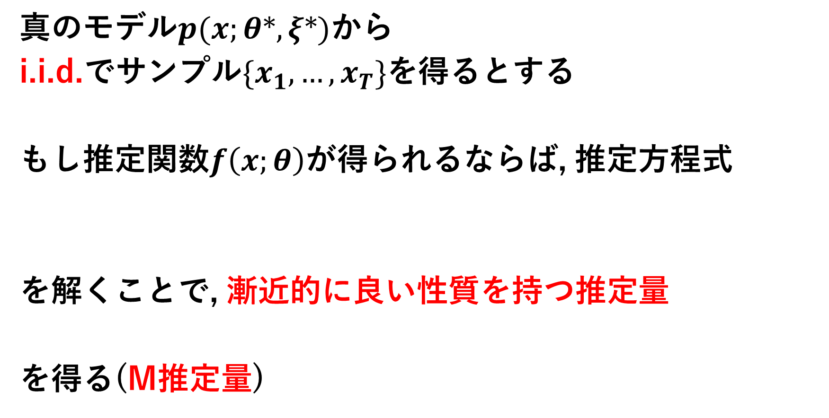
2.1.4 推定方程式
真のモデル$p(x;θ∗,ξ∗)$から
i.i.d.でサンプル$\{x_{1}, …,x_{T}\}$を得るとする
もし推定関数$f\left(x;θ\right)$が得られるならば, 推定方程式
を解くことで, 漸近的に良い性質を持つ推定量
を得る(M推定量)

Slide 74


2.1.4 ${\hat{θ}}_{T}$の良い性質とは？
サンプル数無限大で,
$${\hat{θ}}_{T}→θ∗$$

Slide 75
2.1.4 M推定量のメリット
M推定量は十分に広い一致推定量のクラス
⇒理論的に扱いやすいので, 合理的
推定関数となりえる関数形全体を特定できると, M推定量となりうる推定量をすべて特定できる
⇒推定量を特定できると, (2.1.105)からその推定量の漸近分散(推定精度)を求めることができる
分散を最小にする推定関数を求めると, 漸近的な意味で最適なM推定量を出すことができる

Slide 76
2.1.5 推定関数に基づく方策評価の理論解析

Slide 77
2.1.5 推定関数のセミパラメトリックモデルへの適用
(2.1.100)のセミパラメトリックモデルはMarkov時系列なので, i.i.d.に従う分布ではない
⇒そのまま推定関数が適用できない
しかし, 推定関数を拡張することでMarkov時系列に適用できる！
⇒マルチンゲール推定関数を用いる

Slide 78

2.1.5 マルチンゲール推定関数
以下のようなm次元ベクトル空間を定義
現在の状態だけではなく,
過去の観測に依存！

Slide 79
2.1.5 マルチンゲール推定関数
推定関数の定義を満たす条件は？
同様に推定関数 を解いて,
M推定量 を得る.

Slide 80

2.1.5 マルチンゲール推定関数になる関数のクラス
定理1
マルチンゲール関数は次で示される
これは推定関数を解き,
MRPに関するすべてのM推定量を特定することができる.

Slide 81
2.1.5 最適な推定精度を実現する推定関数
定理1より, すべてのマルチンゲール関数は(2.1.110)
⇒推定方程式(2.1.109)に漸近解析
⇒すべての一致推定量に対して, 推定精度がわかる
⇒つまり, 最良の推定精度を持つM推定量を導出する
マルチンゲール推定関数を知ることができる！

Slide 82
2.1.5 マルチンゲール推定関数の収束性能
補題4.
(2.1.109)から与えられるM推定量は以下を満たす

Slide 83

2.1.5 マルチンゲール推定関数の収束性能
補題4.から
M推定量は$\sqrt{T}$のオーダーで真のパラメータ$θ∗$に収束
推定量の精度は共分散行列($A^{−1}M{(A^{−1})}^{T}$)で決定
⇒共分散行列($A^{−1}M{(A^{−1})}^{T}$)を最小化する重み関数
$w_{t−1}(Z_{t−1},θ)$を求めると, 最良の推定精度を実現する
M推定量を導出できる！

Slide 84
2.1.5 最適なマルチンゲール推定関数
定理2.
最適な推定関数は次の通り
これらは未知なので, 近似手法などで
求める必要がある

Slide 85
2.1.6 既存手法との関係

Slide 86
2.1節のまとめ図
Dynamic Programming(動的計画法)
環境の情報がすべて既知のときの解法
Markov Decision Process(MDP)(1.2)
式変形
Bellman(最適)方程式(1.2)
行動について周辺化(2.1.4)
価値関数の考え方を持ってくる(2.1.4)
Markov Reward Process(MRP)(2.1.4)
V関数
Q関数
Bellmanオペレータ(2.1.2)
知りたいパラメータθと知る必要のないパラメータ(攪乱パラメータ)ξで価値関数をモデル誤差なく関数化(2.1.3)
基本的なアルゴリズム(1.3)
セミパラメトリックモデル(2.1.4)
TD法
Sarsa
真のパラメータθ*の推定値$\hat{θ}$を推定できる形にする(2.1.4),(2.1.5)
TD(λ)法
Q-learning
価値関数の関数近似(2.1.3)
推定関数(2.1.4)
関数近似器による学習(2.1.3)
Markov時系列に拡張(2.1.4)
TD法
Sarsa
マルチンゲール推定関数(2.1.4),(2.1.5)
TD(λ)法
Q-learning
真のパラメータθ*の推定値$\hat{θ}$を推定する(2.1.4),(2.1.5)
目的関数の追加(2.1.3)
M推定量(2.1.4),(2.1.5)
関数近似器による目的関数最小化の学習 (2.1.3)
◆勾配TD法
◆最小二乗法
・GTD
●Bellman残差
推定精度を求めることができ, 最適な推定精度を実現する関数形を求めることができる(2.1.5)
◆最小二乗法
・LSTDQ
●(射影)Bellman残差
●TD残差
・LSPI
・BRM
・操作不変法
・GQ
既存の方策評価とM推定量は対応関係にある(2.1.6)
・RG
・LSTD
・greedy-GQ
・GTD2
・R-LSTD
・fitted Q
・TDC
・LSTD(λ)
・LSPE(λ)
・iLSTD

Slide 87
2.1.6 導入
細かい話は置いといてざっくり説明！
実は, 既存の方策評価法は, M推定量の一例ととらえることができる！

Slide 88

2.1.6 既存手法との関係表

Slide 89
2.1.7 おわりに

Slide 90
2.1.7 2.1節のまとめ
Dynamic Programming(動的計画法)
環境の情報がすべて既知のときの解法
Markov Decision Process(MDP)(1.2)
式変形
Bellman(最適)方程式(1.2)
行動について周辺化(2.1.4)
価値関数の考え方を持ってくる(2.1.4)
Markov Reward Process(MRP)(2.1.4)
V関数
Q関数
Bellmanオペレータ(2.1.2)
知りたいパラメータθと知る必要のないパラメータ(攪乱パラメータ)ξで価値関数をモデル誤差なく関数化(2.1.3)
基本的なアルゴリズム(1.3)
セミパラメトリックモデル(2.1.4)
TD法
Sarsa
真のパラメータθ*の推定値$\hat{θ}$を推定できる形にする(2.1.4),(2.1.5)
TD(λ)法
Q-learning
価値関数の関数近似(2.1.3)
推定関数(2.1.4)
関数近似器による学習(2.1.3)
Markov時系列に拡張(2.1.4)
TD法
Sarsa
マルチンゲール推定関数(2.1.4),(2.1.5)
TD(λ)法
Q-learning
真のパラメータθ*の推定値$\hat{θ}$を推定する(2.1.4),(2.1.5)
目的関数の追加(2.1.3)
M推定量(2.1.4),(2.1.5)
関数近似器による目的関数最小化の学習 (2.1.3)
◆勾配TD法
◆最小二乗法
・GTD
●Bellman残差
推定精度を求めることができ, 最適な推定精度を実現する関数形を求めることができる(2.1.5)
◆最小二乗法
・LSTDQ
●(射影)Bellman残差
●TD残差
・LSPI
・BRM
・操作不変法
・GQ
既存の方策評価とM推定量は対応関係にある(2.1.6)
・RG
・LSTD
・greedy-GQ
・GTD2
・R-LSTD
・fitted Q
・TDC
・LSTD(λ)
・LSPE(λ)
・iLSTD

Slide 91
2.1.7 あまり触れることができなかったところ
TD(λ)法
(まずは離散状態の基本からやらねば…)
LSTD, GTD2, greedy GQなどの細かいアルゴリズム
(僕もわかりません)
マルチンゲール推定関数のあたり
(統計はあまりやってないので…)
既存手法とM推定量の関係性
(導出がめんどくさそうだったので)

